Slide 1
2022 YILI AVRUPA KONUTLARI 1 SİTE YÖNETİMİ FAALİYETLERİ

Slide 2
TEKNİK BÖLÜM
Teknik bölümümüz 1 sorumlu, 3 Elektrikçi, 2 tesisatçı, 2 Alt Yapı bakım onarım, 1 Boyacı ve 1 Havuz Temizlik görevlisi olarak toplam 10 personelimiz ile daire sakinlerimizin 8336 kayıtlı arızasına müdahale ederek en kısa zamanda çözüme kavuşturmuştur.

Slide 3
Çürümüş olan elektrik direklerinin tamiratları yapılmıştır.

Slide 4
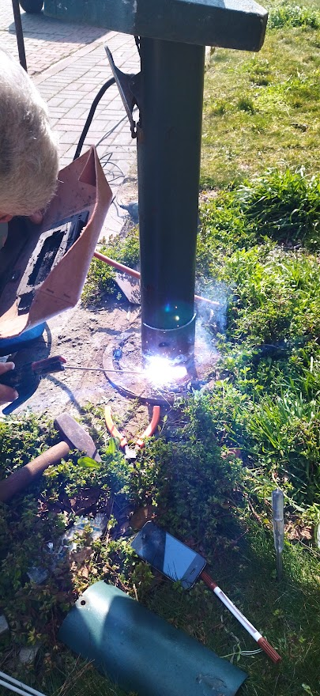
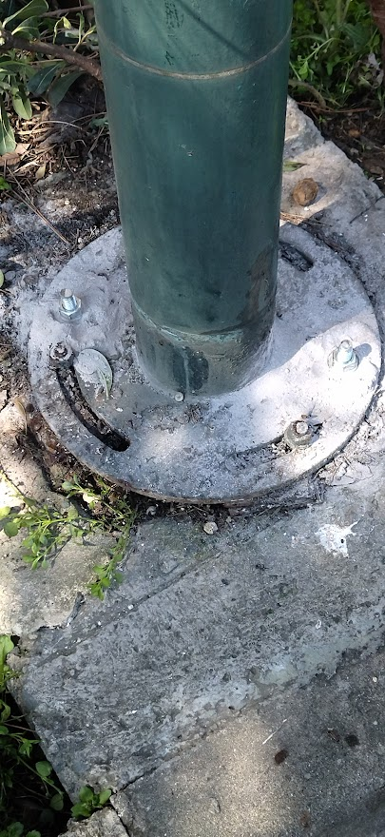

Slide 5
Arızalanan aydınlatma direklerinin kabloları yenilenmiştir.

Slide 6
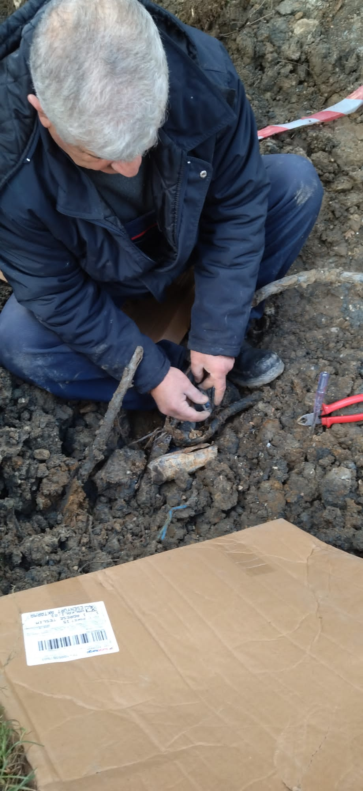
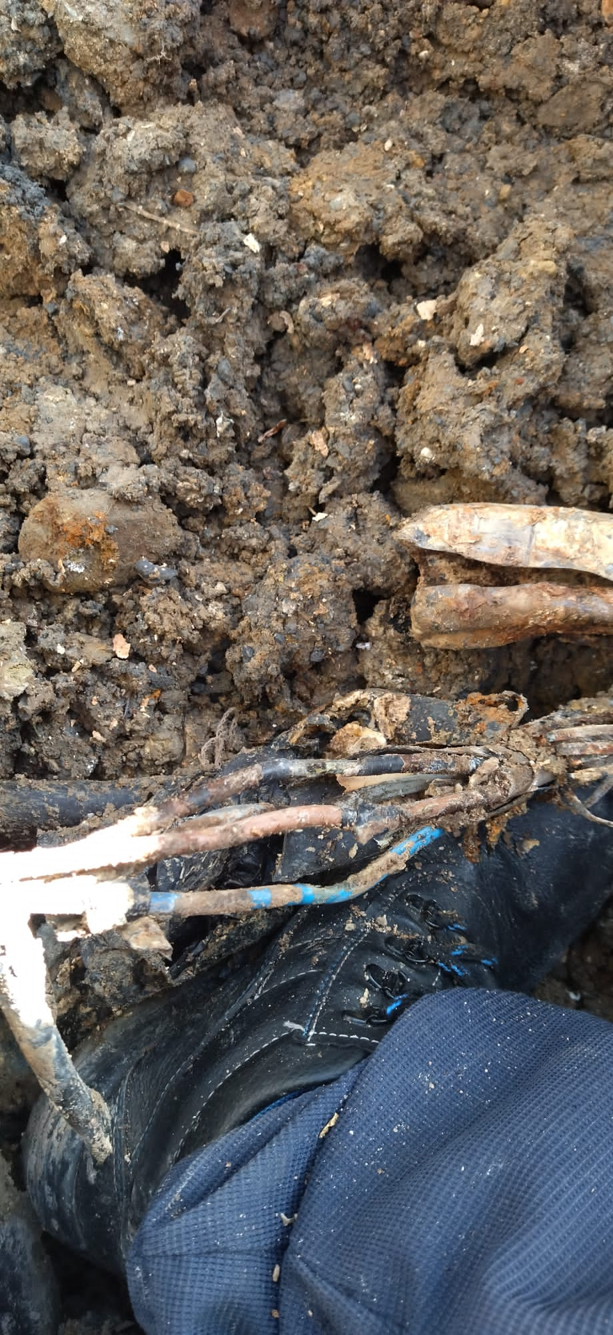

Slide 7
Çöken araç yollarının ve kaldırımların tamiratları yapılmıştır.

Slide 9
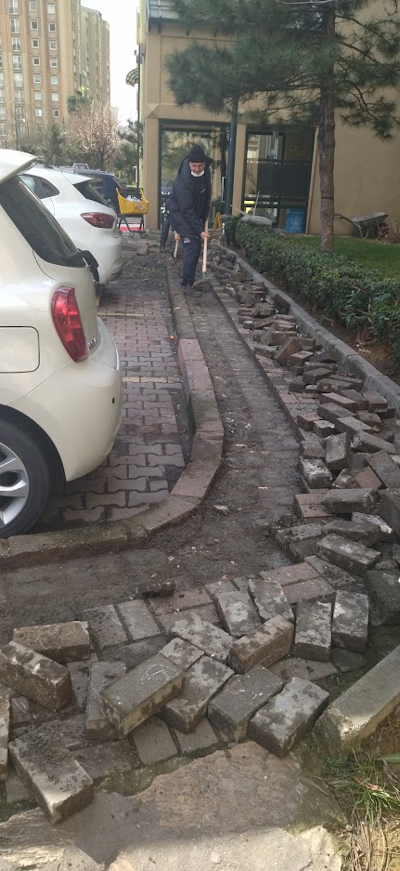
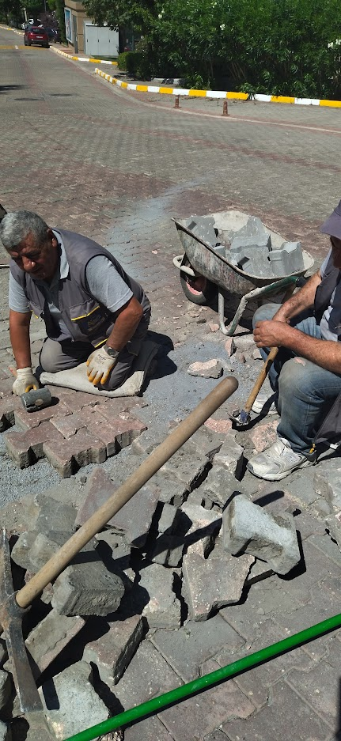

Slide 10
Çöken yürüyüş yollarının tamiratları yapılmıştır.

Slide 11
Yanmayan elektrik lambalarının günlük değişimi yapılmıştır.

Slide 12
Ortak alan ızgaralarının bakımları yapılmıştır.

Slide 13
Havuz lambalarının tamiratları yapılmıştır.

Slide 14
Havuz zeminlerinin bakımları ve tamiratları yapılmıştır.

Slide 15
Açık havuz alanının tamiratları yapılmıştır.

Slide 16
Güvenlik kapılarının yanmayan ledleri değiştirilmiştir.

Slide 17
Ortak alan ahşap aksamlarının tamiratları yapılmıştır.

Slide 18
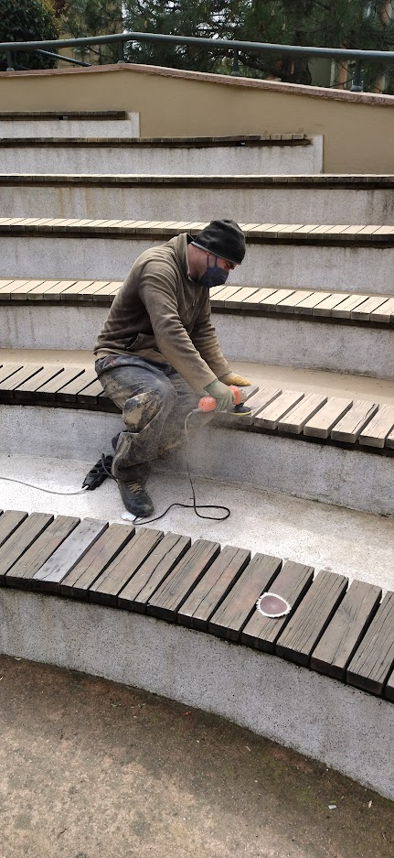
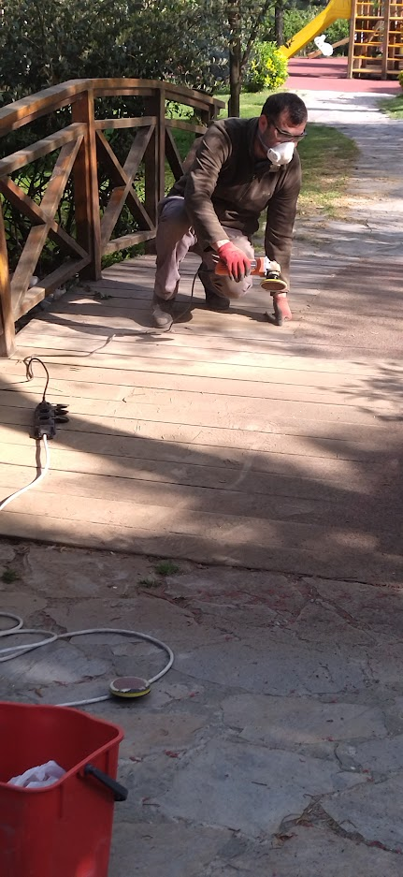

Slide 19
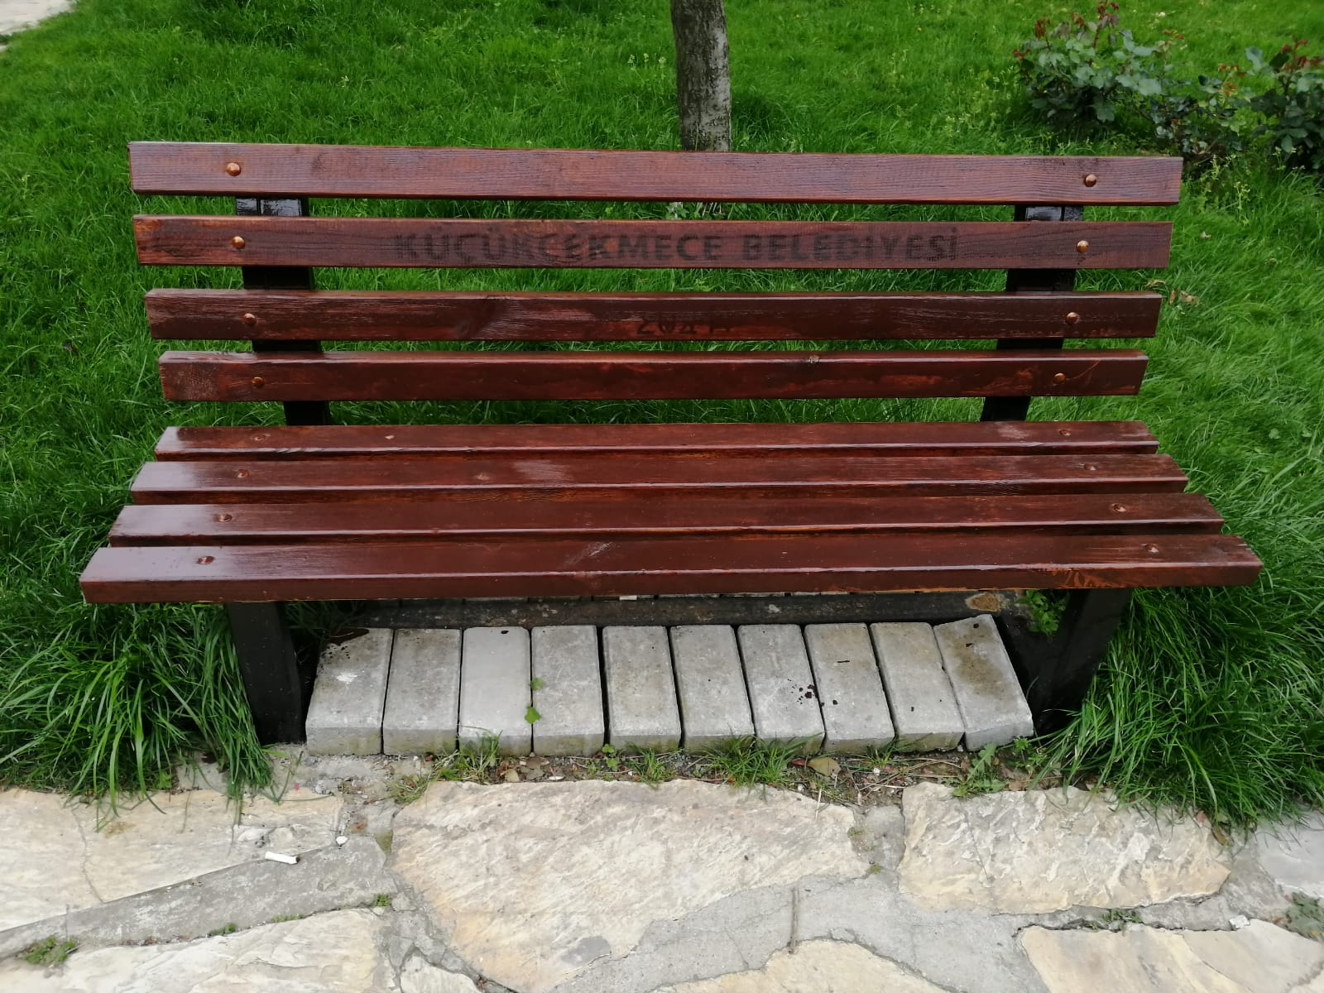
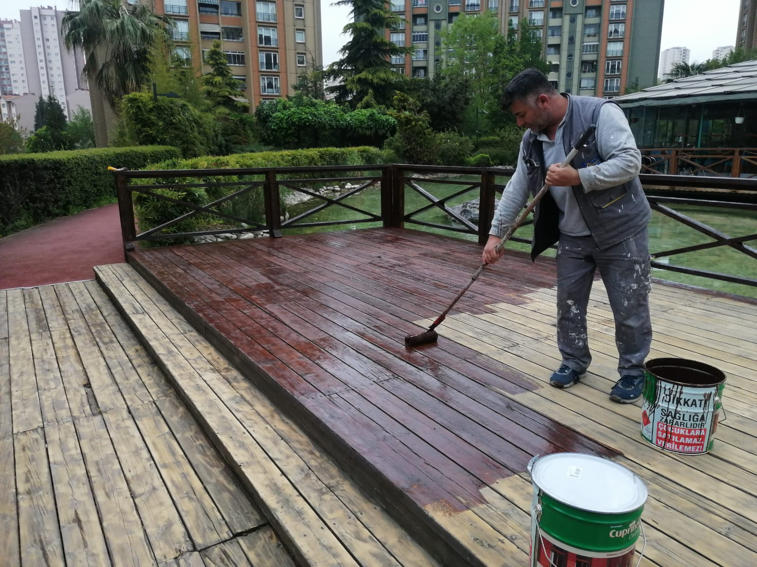

Slide 20
Blok çatılarının periyodik bakımları yapılmıştır.

Slide 21
Uygun görünen yerlere duba montesi yapılmıştır.

Slide 22
Halı saha bakımları rutin olarak yapılmıştır.

Slide 23
Ortak alan uyarı levhaları yenilenmiştir.

Slide 24
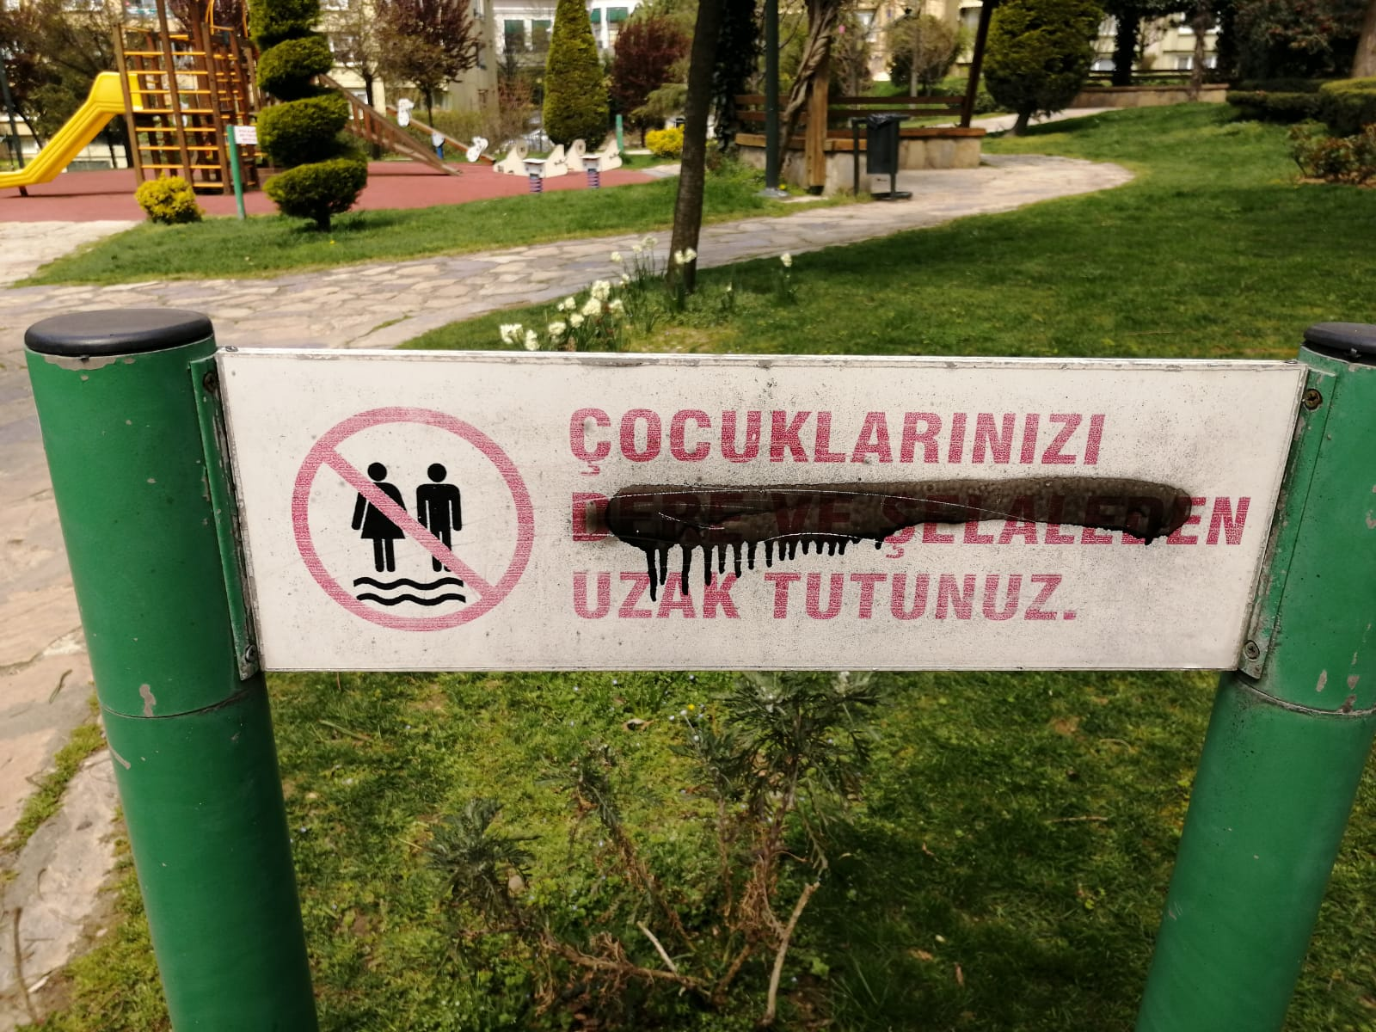
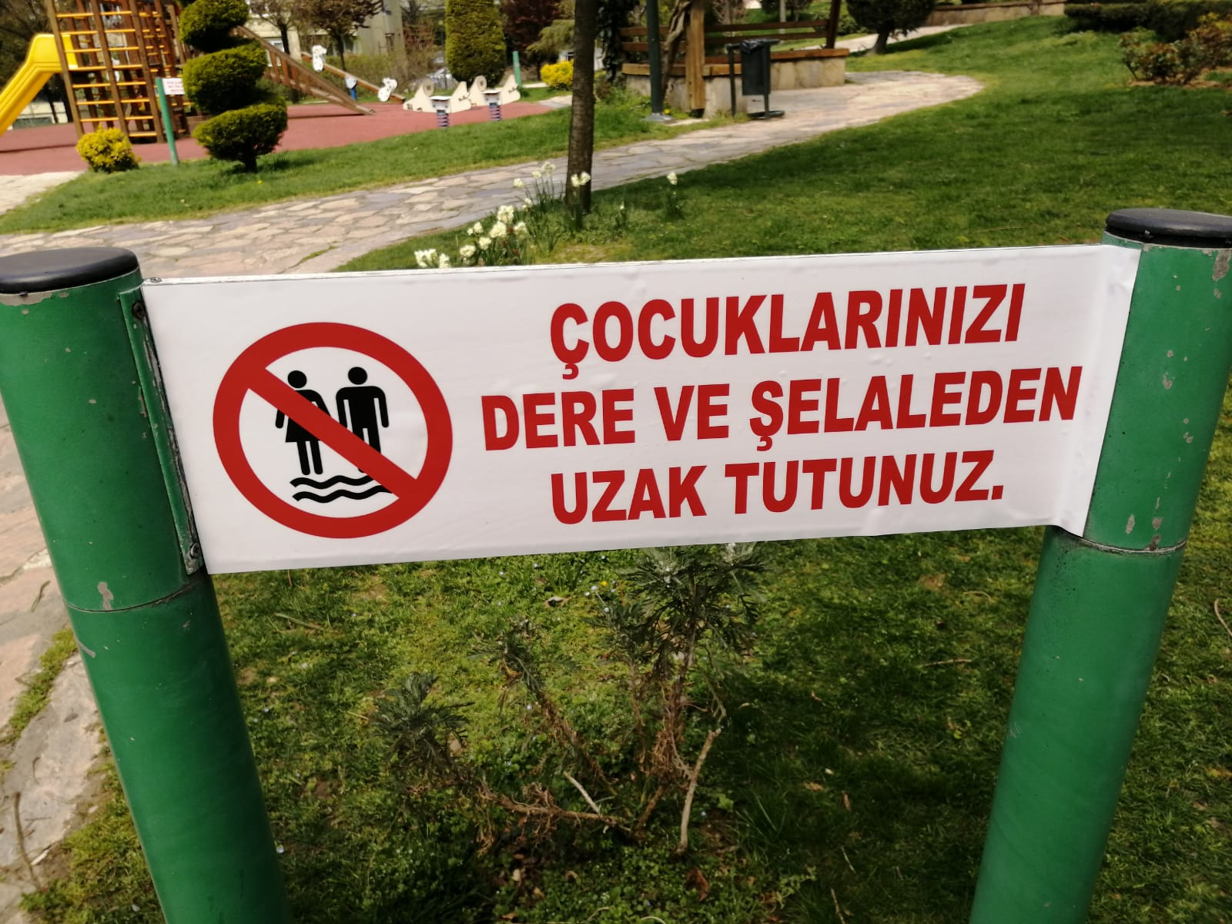

Slide 25
Kamera ve kartlı geçiş sistemi altyapı çalışmaları teknik ekibimiz tarafından yapılmıştır.

Slide 26
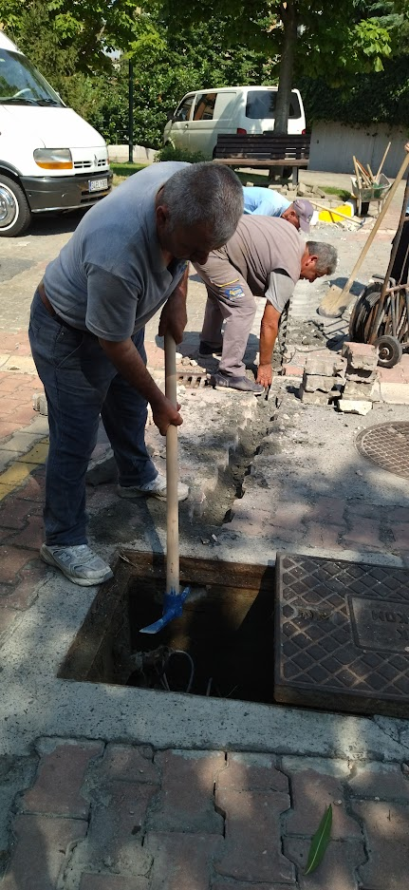
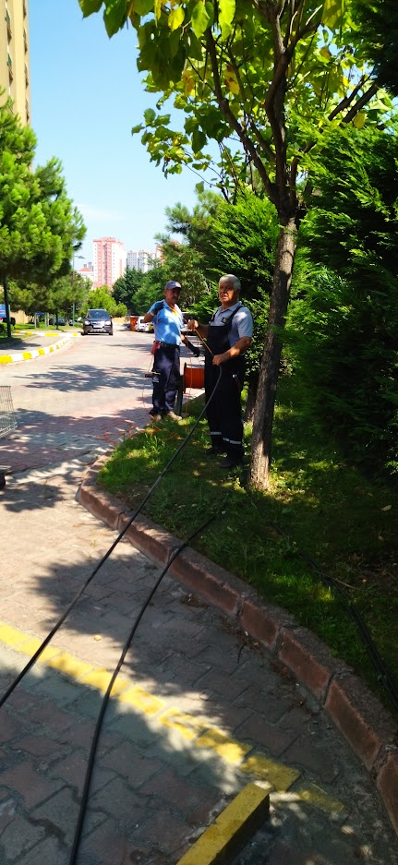

Slide 27
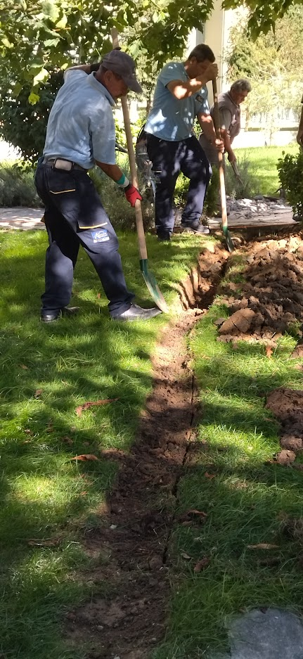
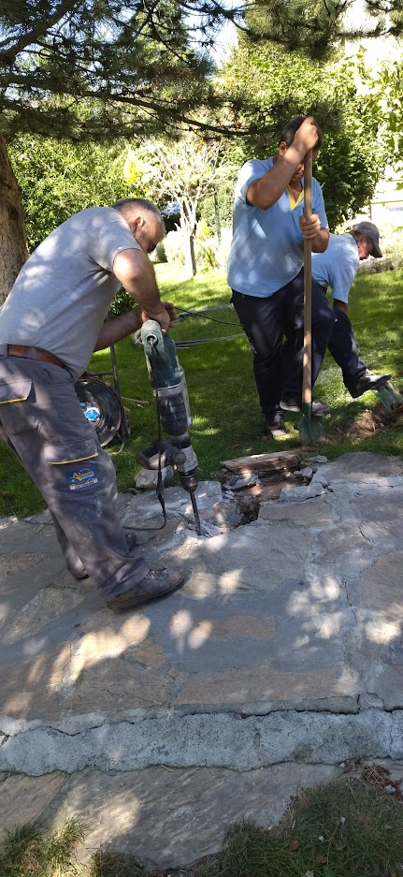

Slide 28
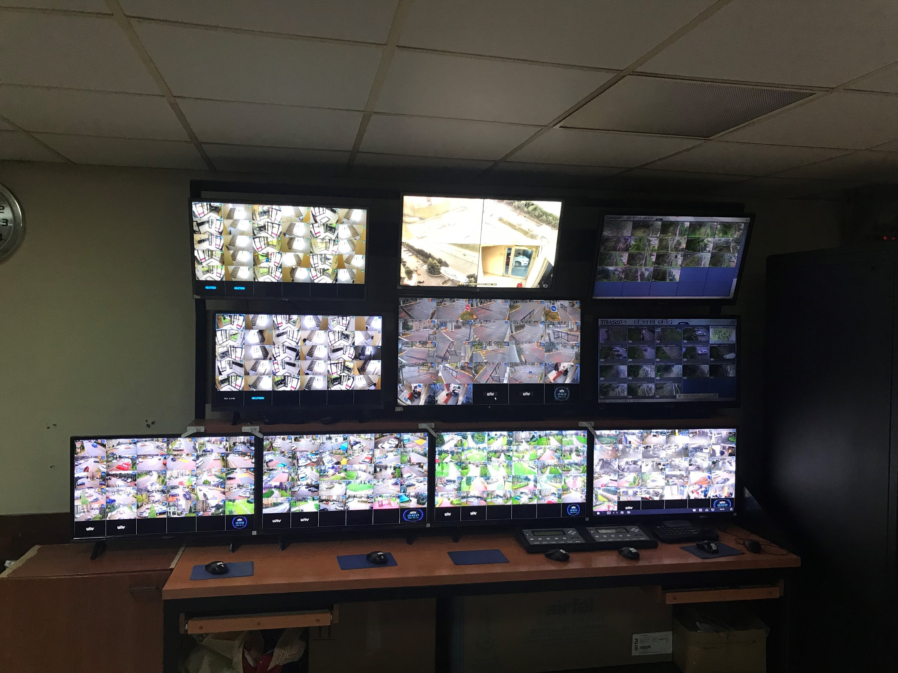

Slide 29
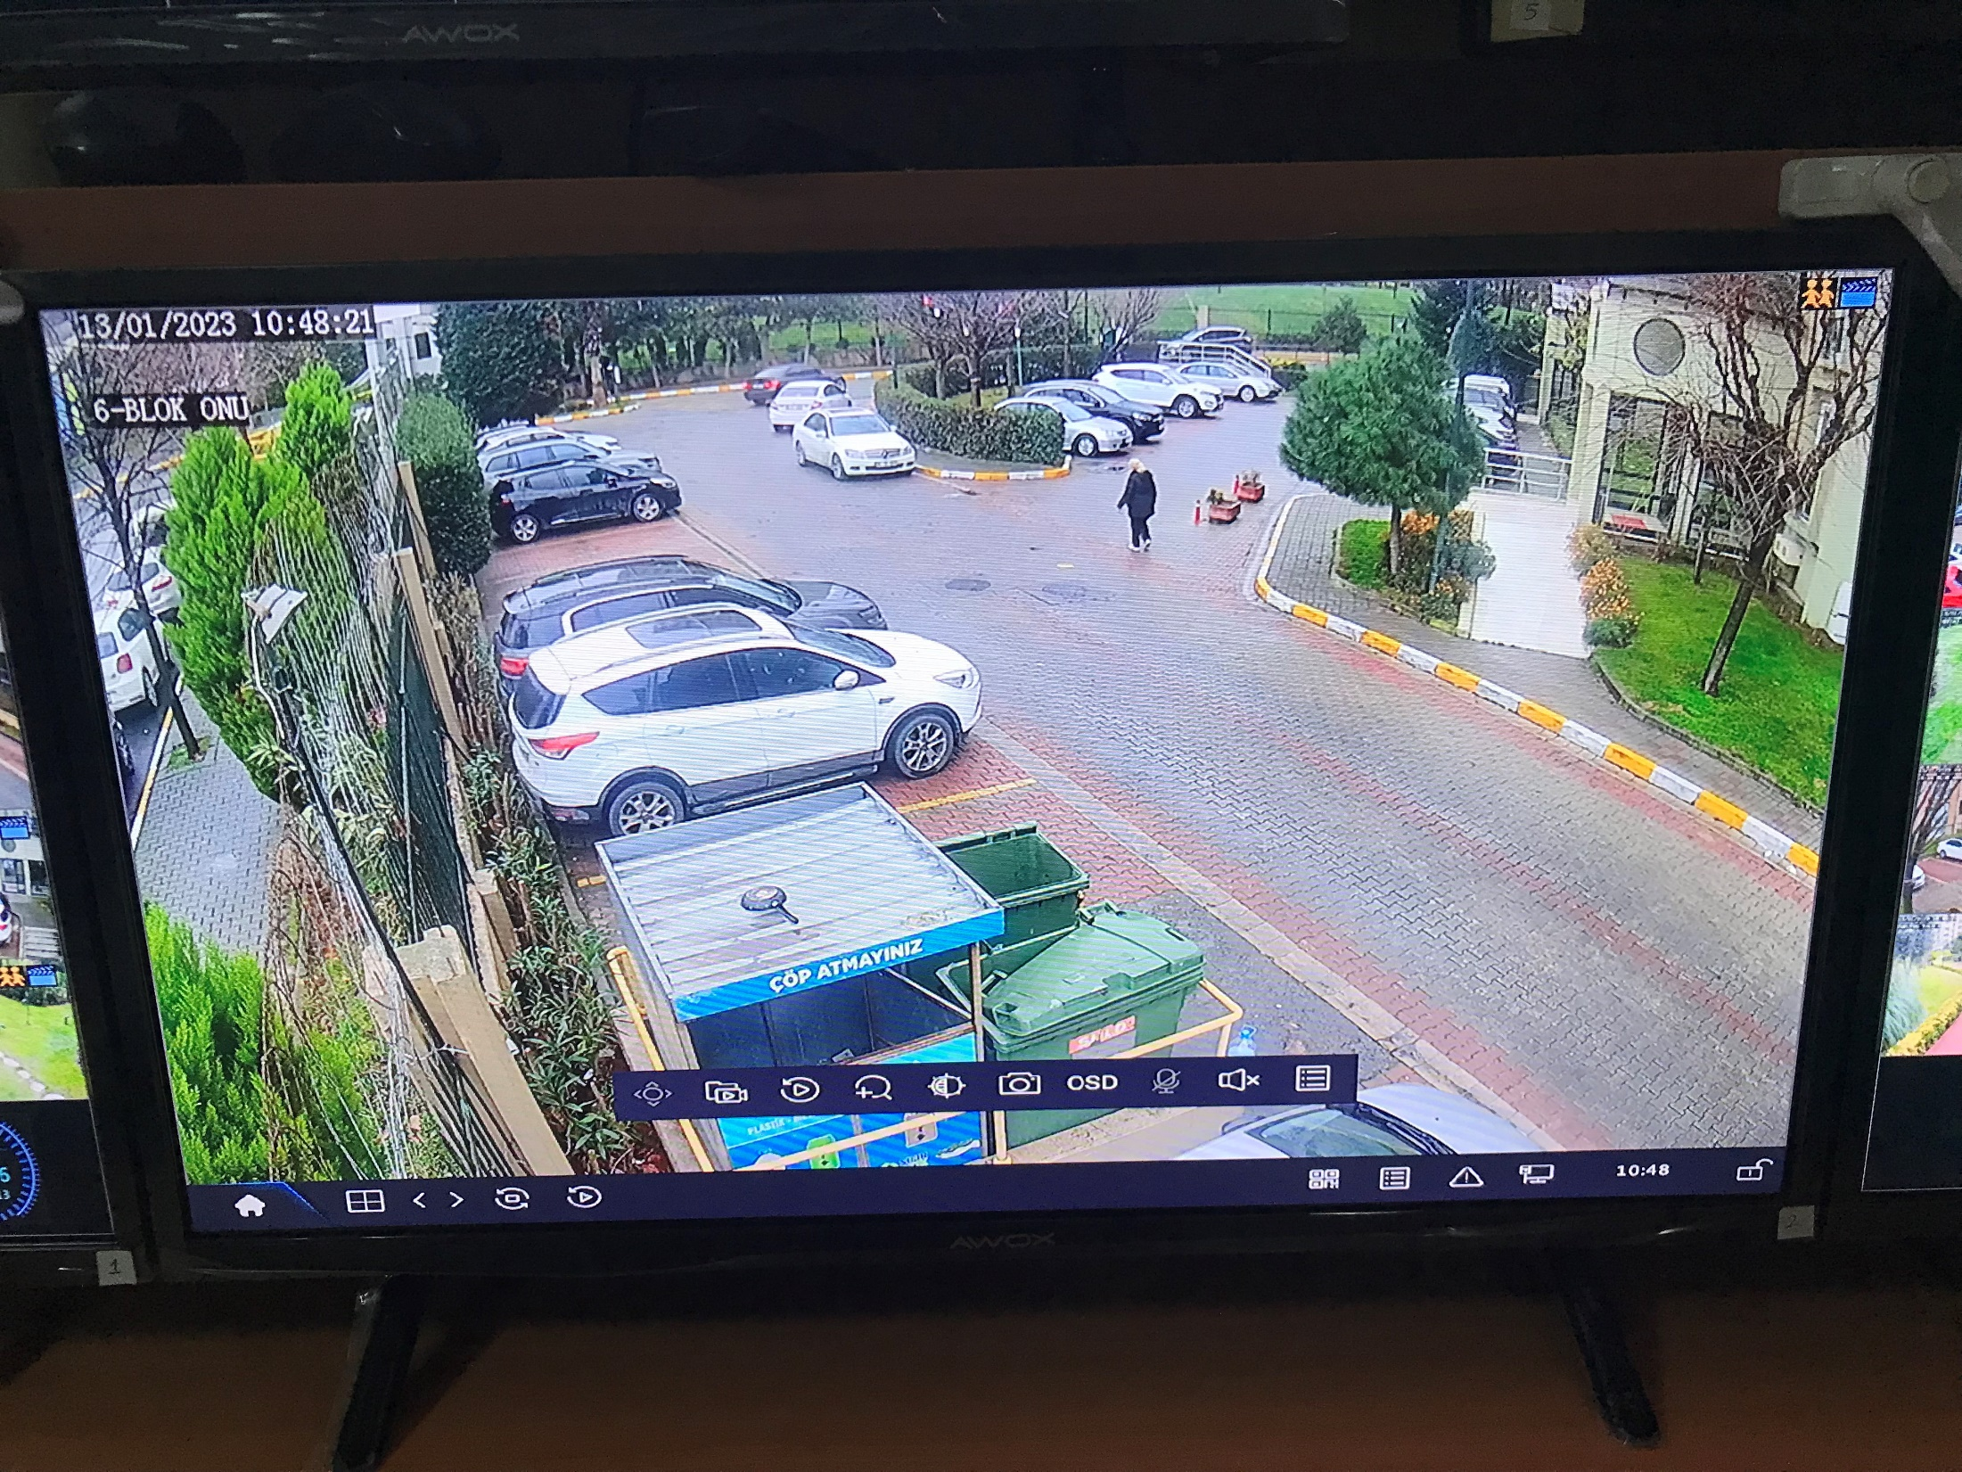

Slide 30
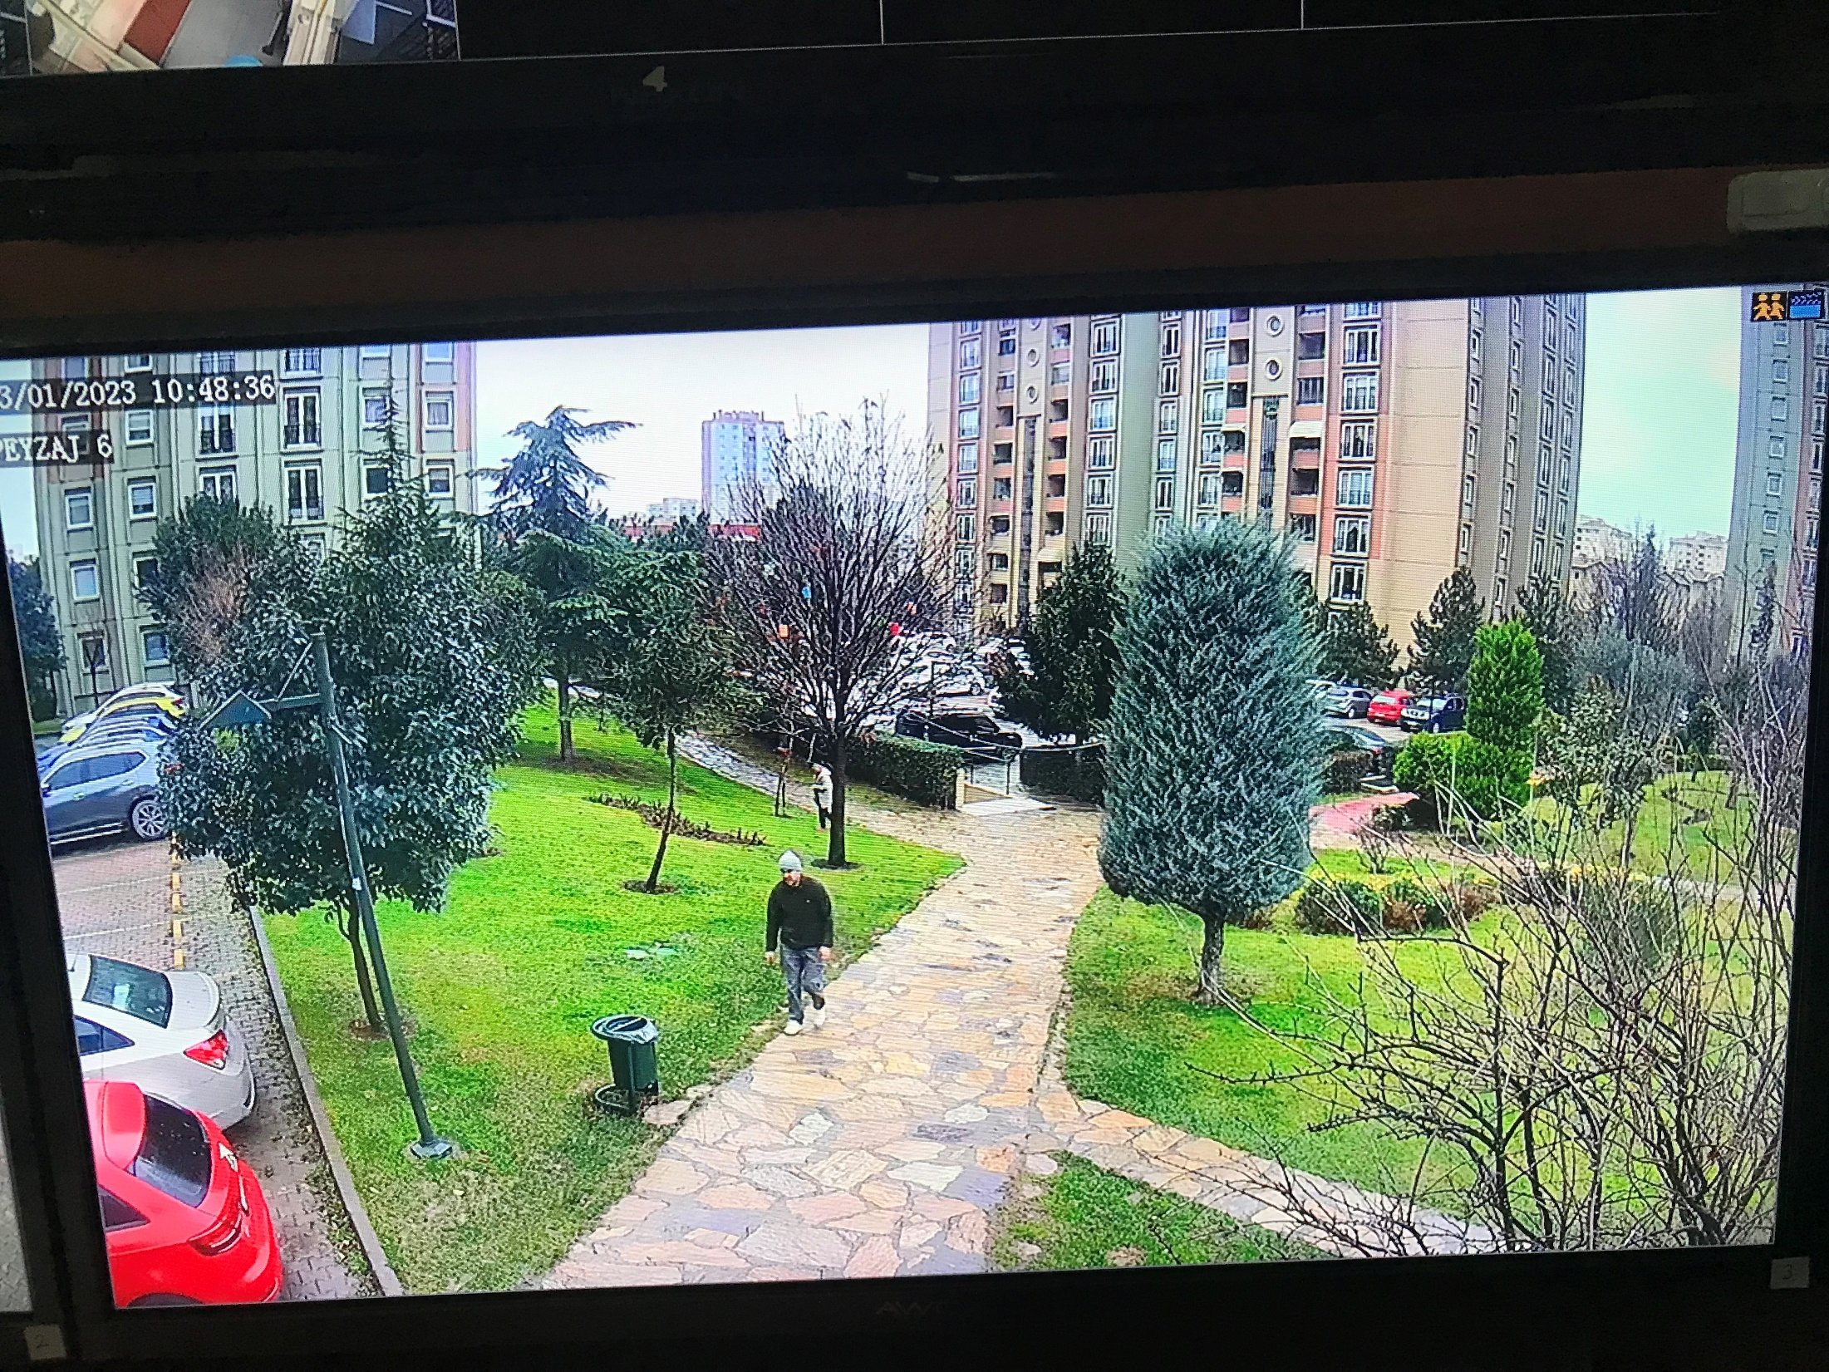

Slide 31
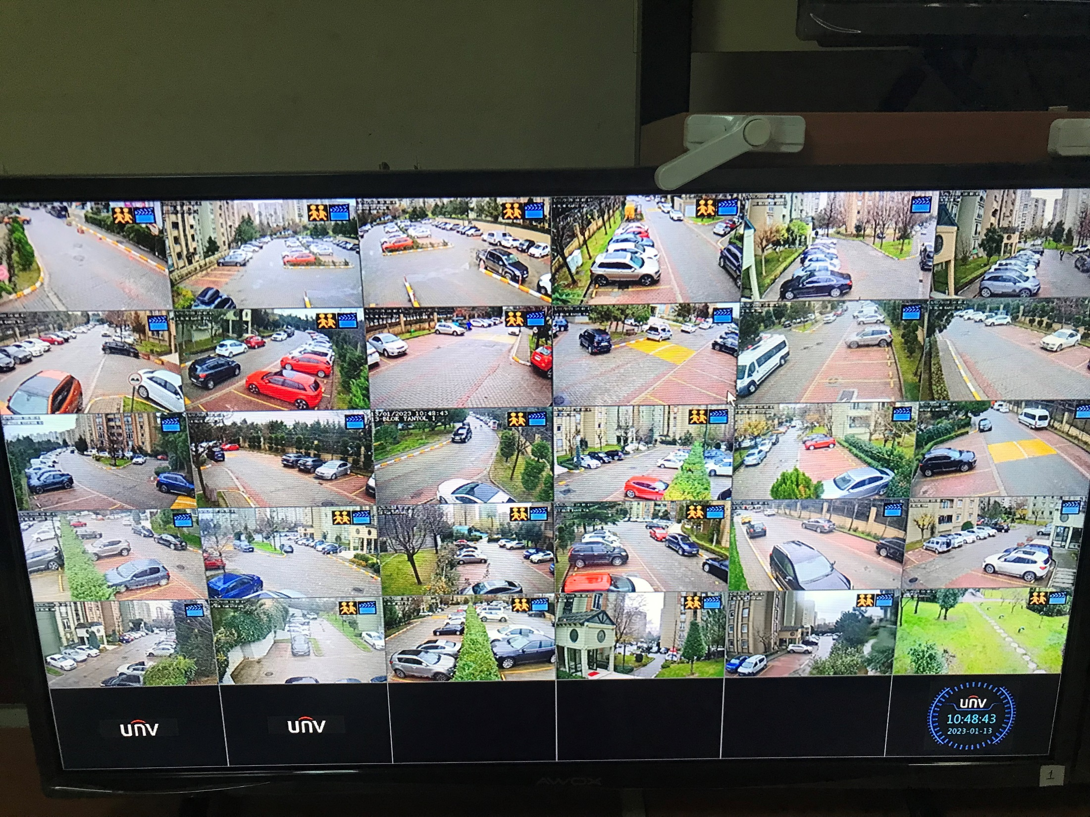

Slide 32
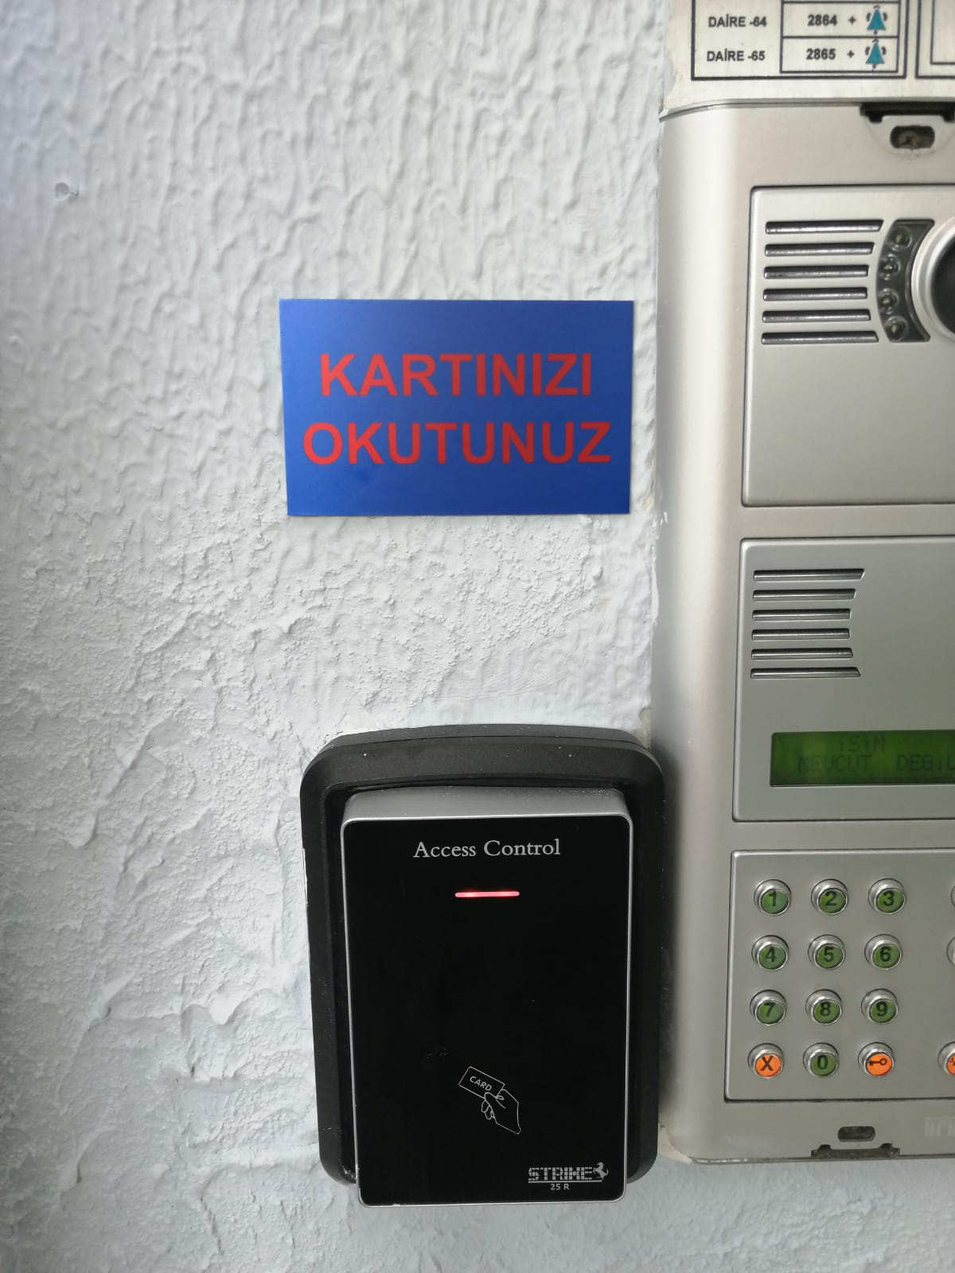
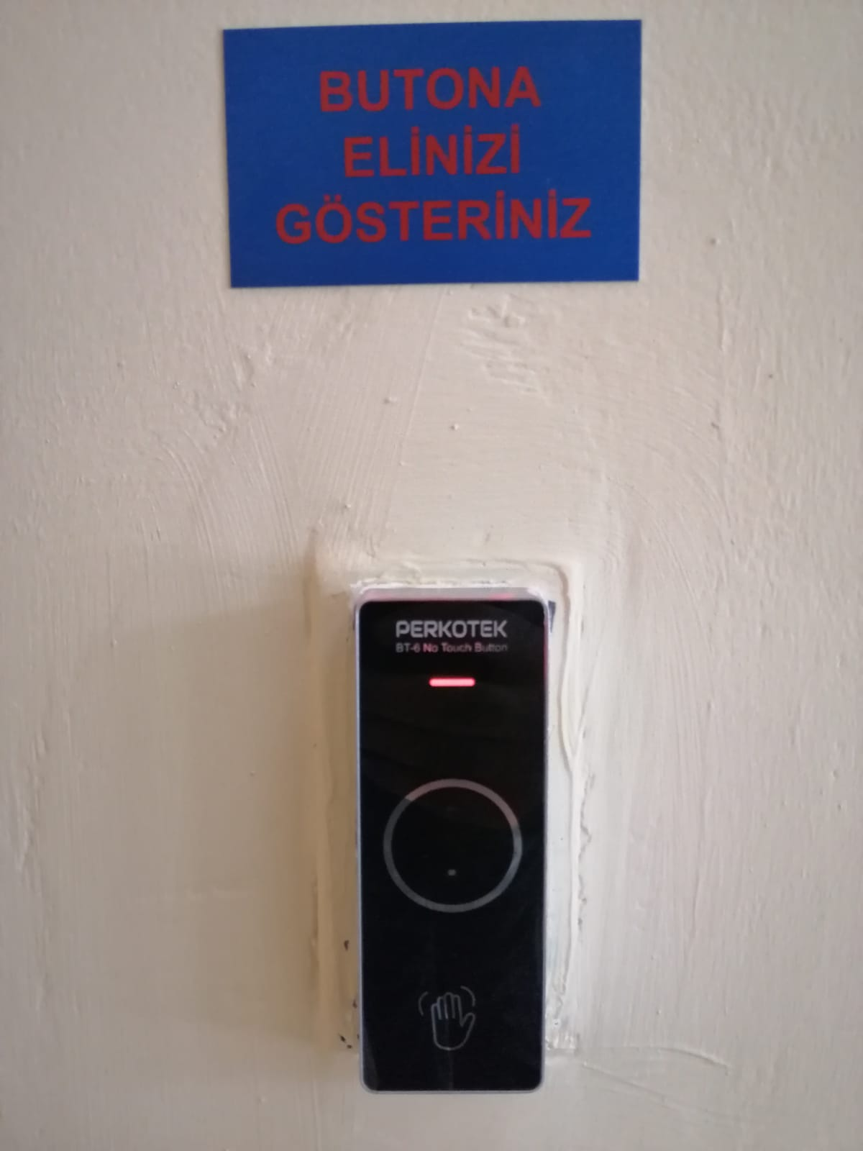

Slide 33
Blok altı boru tıkanıklıklarına zamanında müdahale edilmiştir.

Slide 34
Asansörlerimizin yıllık bakımları ve eksiklikleri tamamlanarak yeşil etiket alınmıştır.

Slide 35
Ortak alan demir aksamlarının bakımları rutin olarak yapılmıştır.

Slide 36
Jeneratörlerin düzenli olarak bakımı yapılmıştır.

Slide 37
14 A blok genleşme tankı temiz su atık borularının değişimi yapılmıştır.

Slide 38
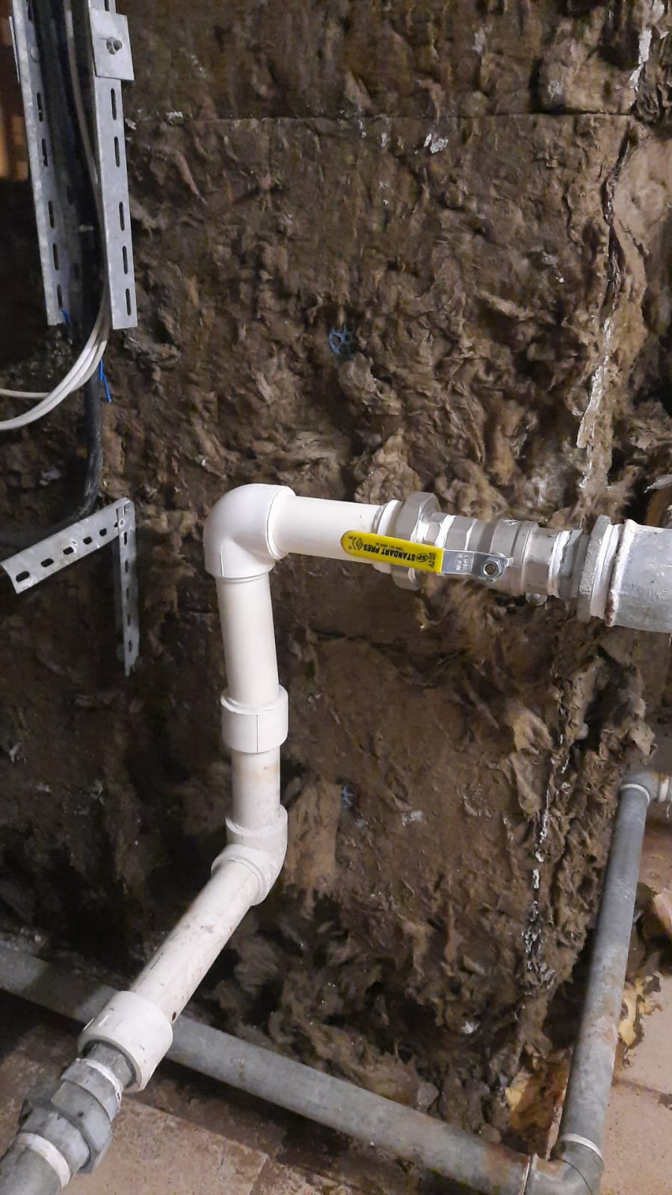
13.blok hidrofor şebeke borusu patlağının onarımı yapılmıştır.

Slide 39
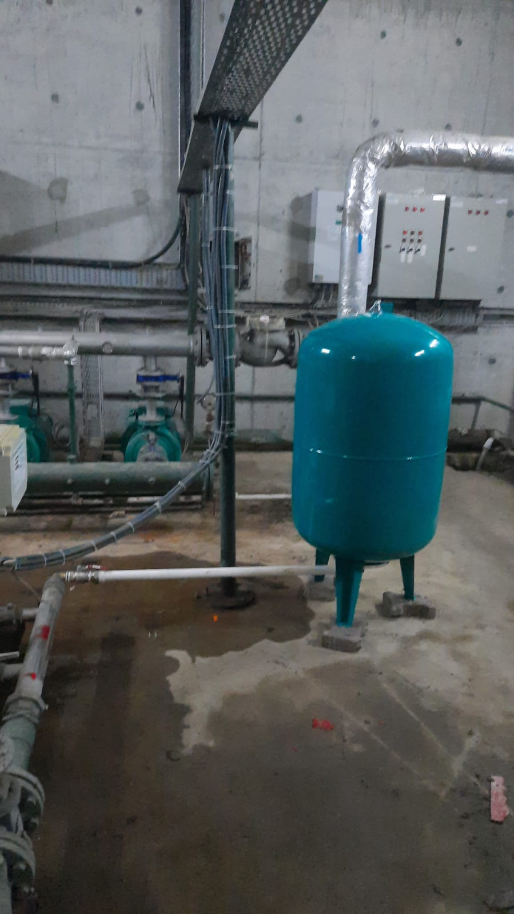
Arızalı olan yangın hattı genleşme tankı yenilenmiştir.

Slide 40
Dışardan dağcı desteği alınarak blok cephelerindeki izolasyon sorunları çözülmüştür.

Slide 41
Yönetim ve Lokal Bölümü çatı tamiratları yapılmıştır.

Slide 42
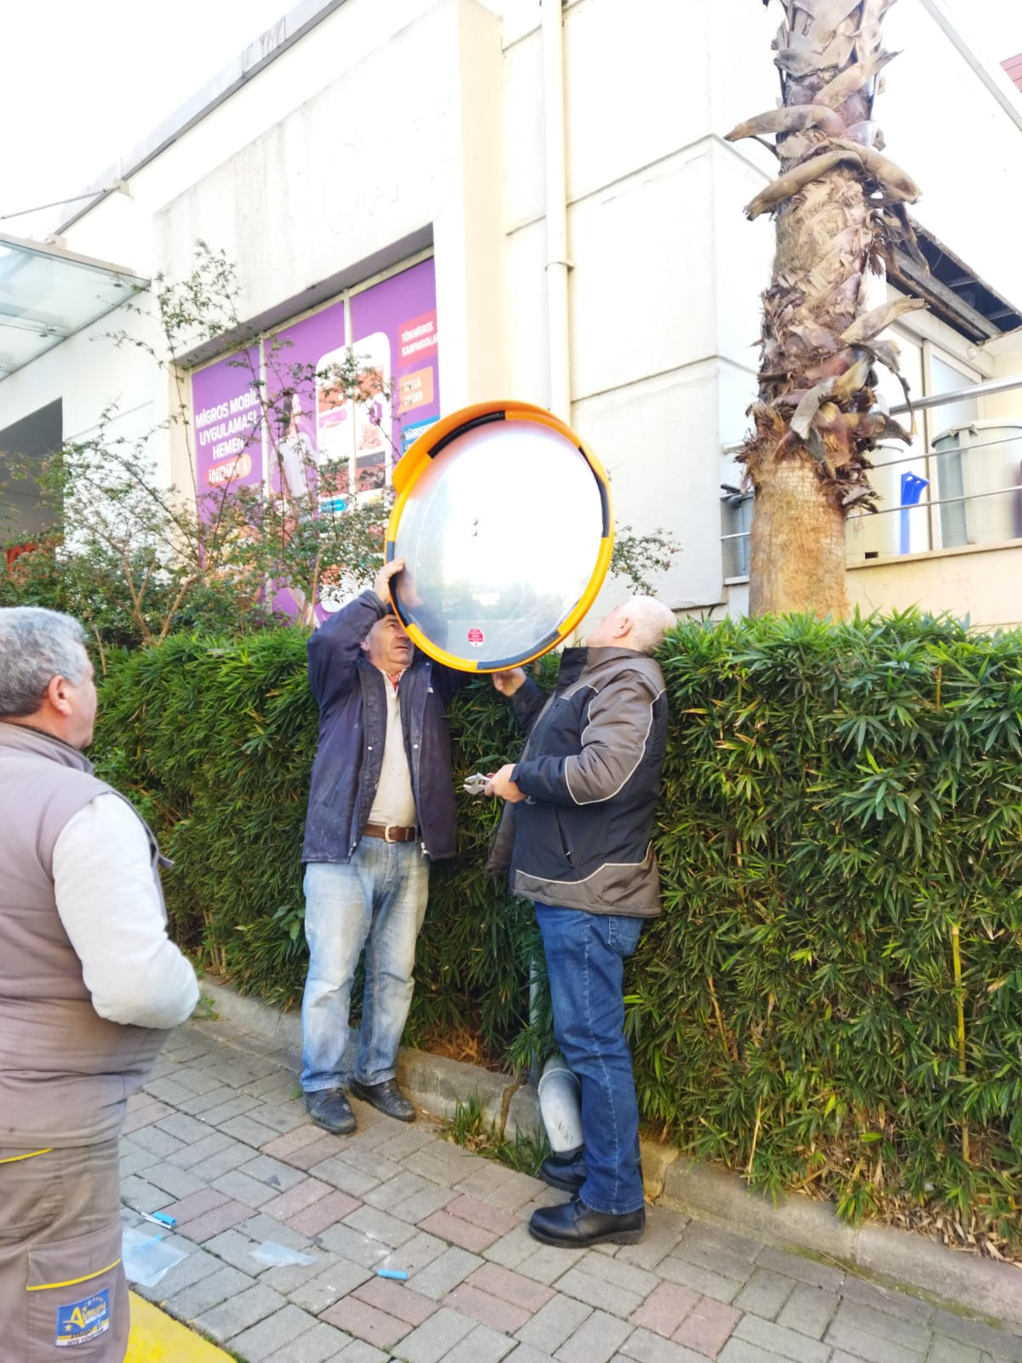
Trafik uyarı aynalarının bakımları düzenli olarak yapılmıştır.

Slide 43
Açık havuz alanındaki kırık parkeler değiştirilmiştir.

Slide 44
Club House bölümünde bölme yapılarak 2 adet etkinlik alanı oluşturulmuştur.

Slide 45
Ortak alan ahşap aksamlarının boyaları yapılmıştır.

Slide 46
Kaldırım ve yol boyaları yapılmıştır.

Slide 47
Blok alt girişleri kazınmış ve boyanmıştır.

Slide 48
Ortak alan demir aksamlarının boyaları yapılmıştır.

Slide 49
PEYZAJ BÖLÜMÜ
Peyzaj bölümü 1 şef, toplam 3 personel ile 2022 yılında hizmet vermiştir.

Slide 50
Ortak alan sulama hattındaki patlaklara zamanında müdahale edilmiştir.

Slide 51
Budamalar düzenli bir şekilde yapılmıştır.

Slide 53
Uygun görülen yerlere çevre düzenlemesi yapılmıştır.

Slide 54
Ağaç ve bitkiler düzenli olarak ilaçlanmıştır.

Slide 55
Blok girişlerinde uygun görülen yerlere çiçek dikimi yapılmıştır.

Slide 56
Palmiye ağaçlarının bakımları düzenli bir şekilde yapılmıştır.

Slide 57
Ortak alanda uygun görülen yerlere palmiye ağacı dikimi yapılmıştır.

Slide 58
Temizlik Bölümü
Temizlik bölümü 1 şef, toplam 23 temizlik personeli 2022 yılı içerisinde hizmet vermiştir.

Slide 59
Blok katları temizlik makinesi ile düzenli olarak yıkanmıştır.

Slide 60
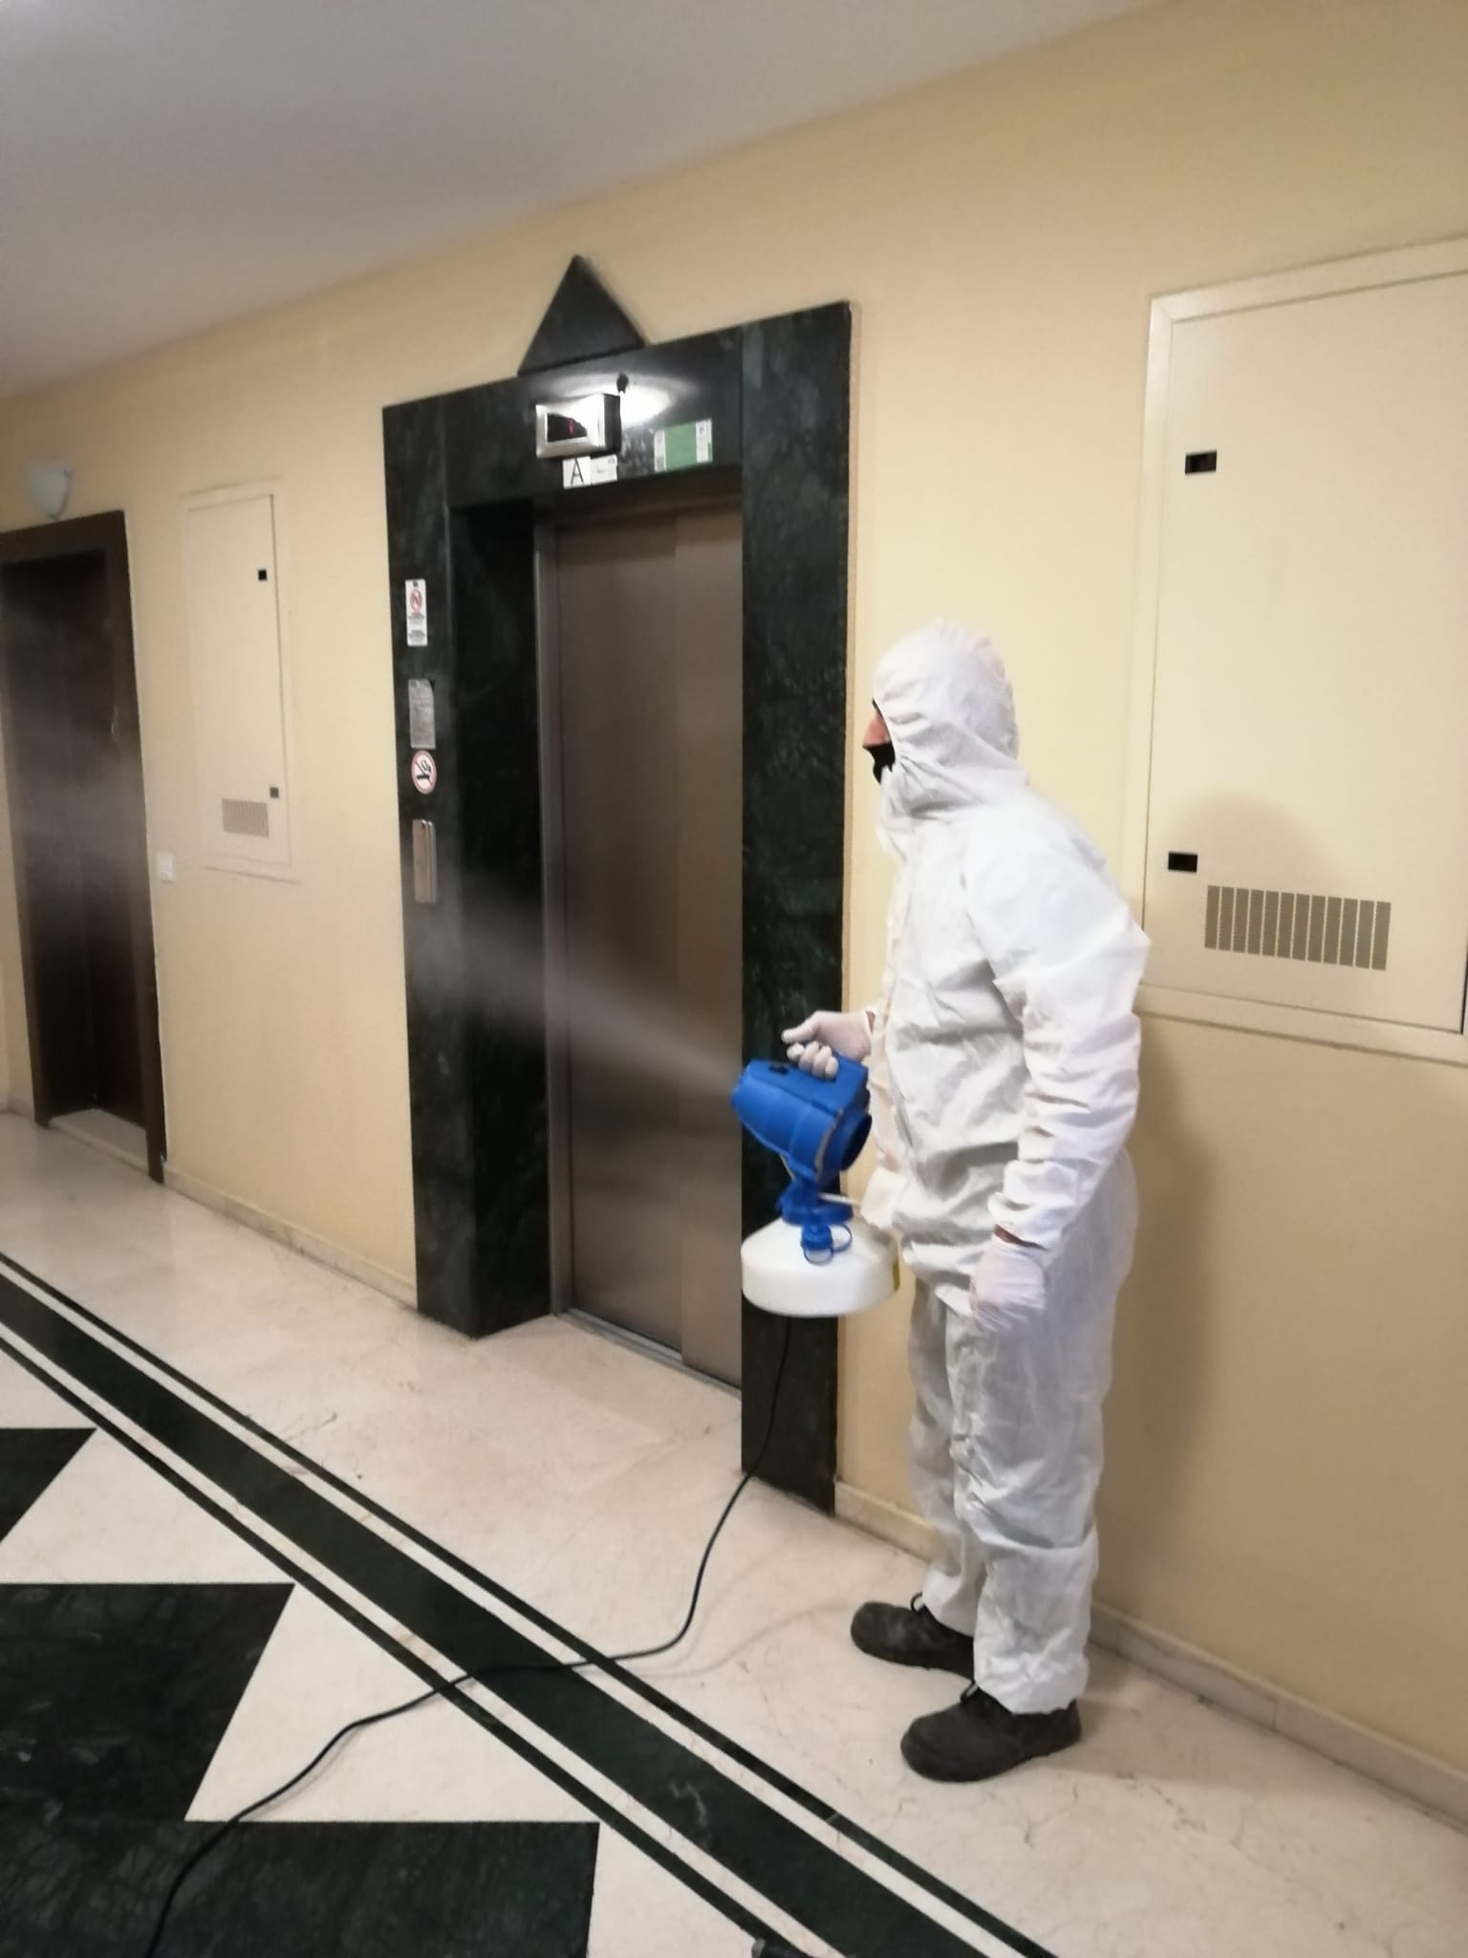
Korona virüs ile mücadele kapsamında tüm bloklar ilaçlanmıştır.

Slide 61
Ortak alan mıntıka temizliği rutin olarak yapılmıştır.

Slide 62
Blok önlerindeki kaydırmazlar yenilenmiştir.

Slide 63
Sosyal tesislerin rutin temizlikleri yapılmıştır.

Slide 64
Blok giriş camları ve lambaları düzenli olarak temizlenmiştir.

Slide 65
Güvenlik mobları düzenli olarak temizlenmiştir.

Slide 66
Otoparklar düzenli olarak yıkanmıştır.

Slide 67
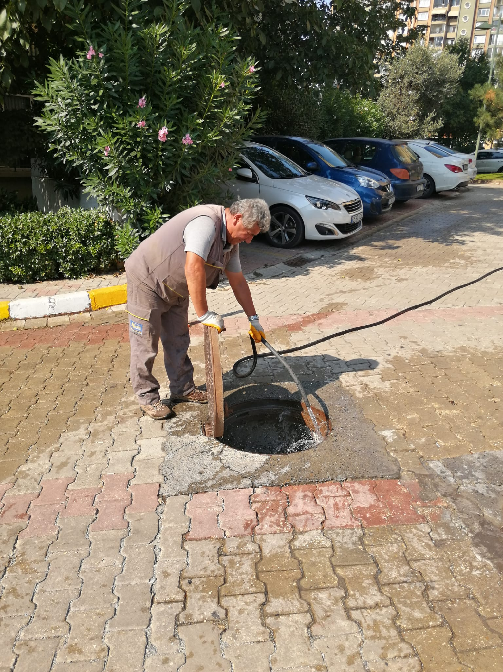
Rögarlar düzenli olarak temizlenmiştir.

Slide 68
Ortak alandaki ızgaraların temizlikleri yapılmıştır.

Slide 69
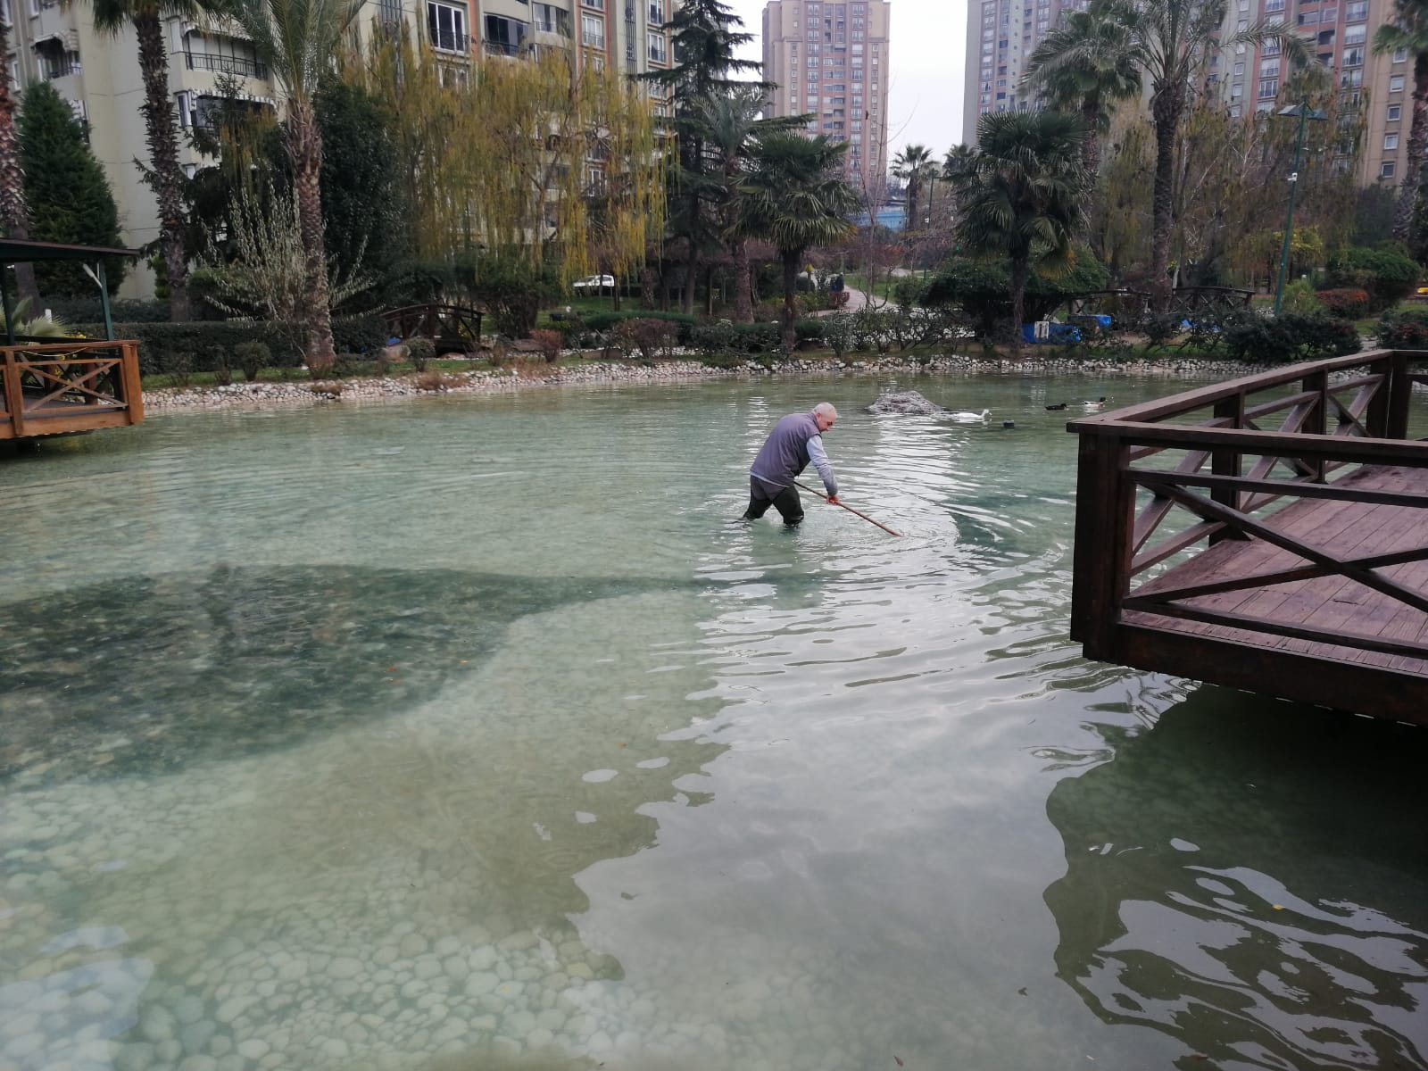
Havuz ve göletlerin düzenli temizlikleri yapılmıştır.

Slide 70
Çöp konteynerleri düzenli olarak Belediye araçlarına yıkattırılmıştır.

Slide 71
Rögarlar düzenli olarak ilaçlanmıştır.

Slide 72
Ortak alan düzenli olarak ilaçlanmıştır.

Slide 73
Belediye ile görüşülerek ortak alana 3 adet giyim kutusu konulmuştur.

Slide 74
Yoğun kar yağışlarında blok önleri ve yollar temizlenmiştir.

Slide 76
Kar yağışlarında uydu antenleri düzenli olarak temizlenmiştir.

Slide 77
Oyun parkları düzenli olarak temizlenmiştir.

Slide 78
GÜVENLİK
. 15.01.2019 Tarihinde Protek Vip Güvenlik ile sözleşme imzalanmış, 2022 yılında da 1 Güvenlik müdürü 3 vardiya amiri 14 güvenlik personeli ve 1 adet devriye arabası ile
hizmet vermeye devam etmiştir.

Slide 79
2022 YILI OLAY ÖZETLERİ
Acil durum bildirimi 205
Arıza hasar bildirimi 276
Güvenliği tehdit edici durum 113
Rutin dışı durum 1752
Günlük Ort.Misafir Araç Giriş 749
Günlük Ort.Misafir Motor Giriş 82
Günlük Ort.Misafir Yaya Giriş 156

Slide 80
Her mesai başlangıcında güvenlik personellerine gerekli uyarılar yapılmıştır.

Slide 81
Güvenlik bölümü günlük durum bilgilerini raporlayarak tüm Yönetim Kurulunu ve Site Yönetimine mail yoluyla her gün ulaştırmaktadır.

Slide 82
SOSYAL ETKİNLİKLERİMİZ 2022

Slide 83
Tüm personellerimize AFAD / İSG ile ilgili seminer ve eğitimler verilmiştir.

Slide 84
23 Nisan da Atamızın huzuruna çelenk bırakılmış, sitemizde çocuklarımız ile Bayram kutlaması yapılmıştır.

Slide 85
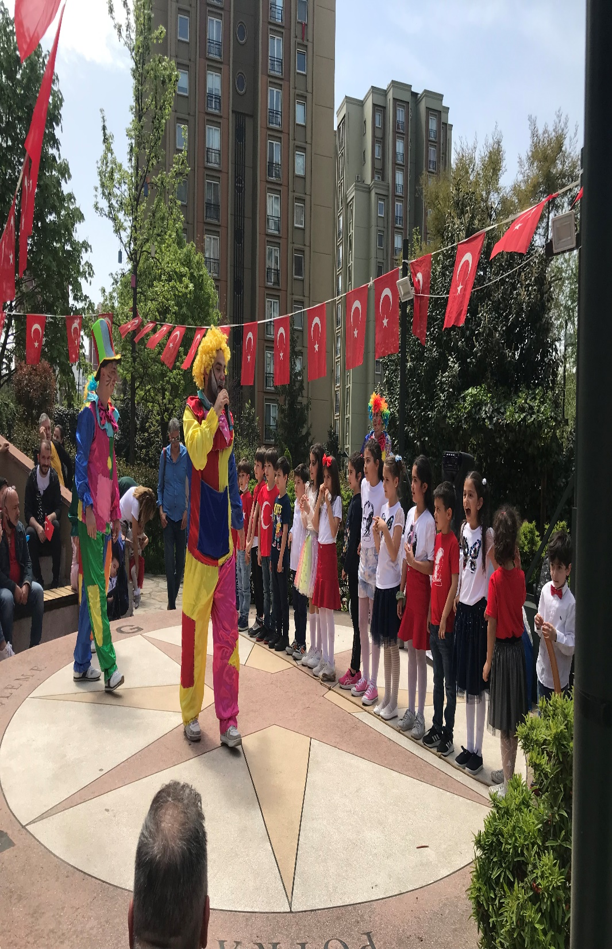
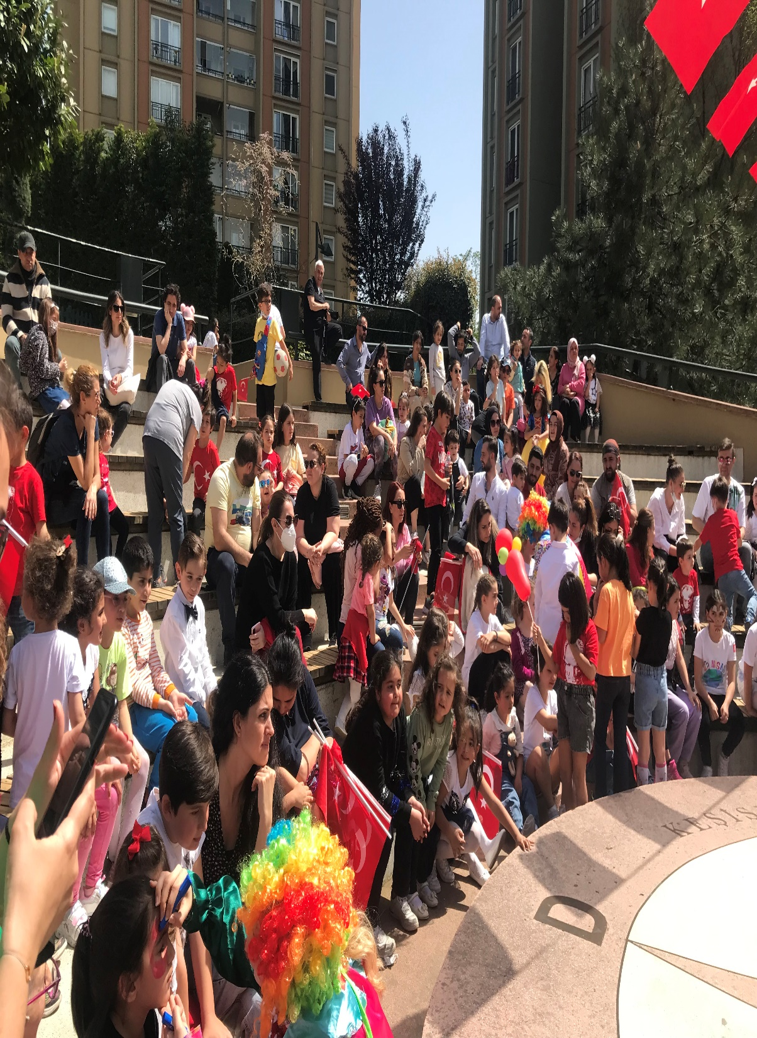

Slide 86
19 Mayıs Gençlik ve Spor Bayramını coşkulu bir şekilde kutladık.

Slide 87
Belediye Başkanımızın katılımı ile geleneksel aşure etkinliği yapılmıştır.

Slide 88
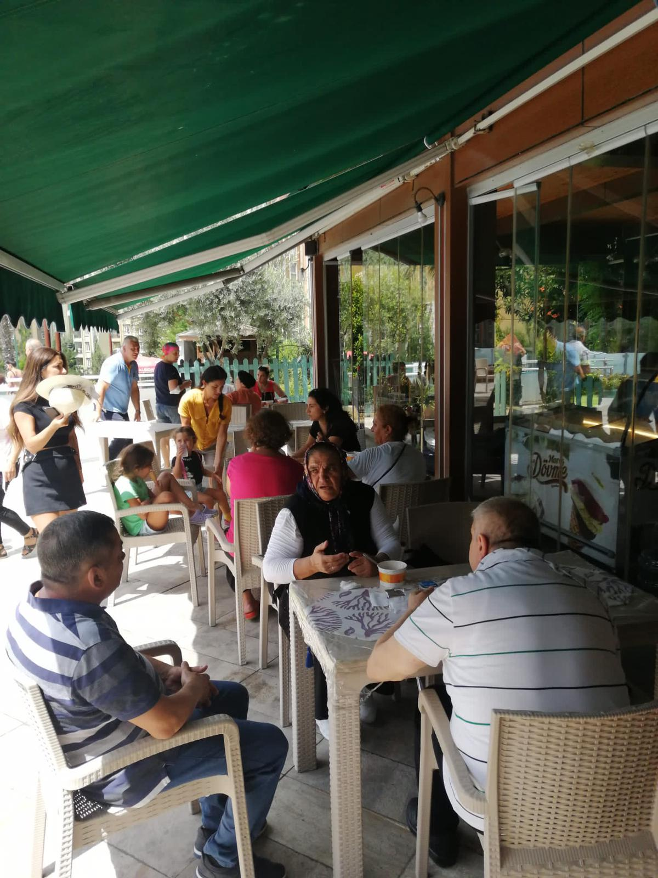
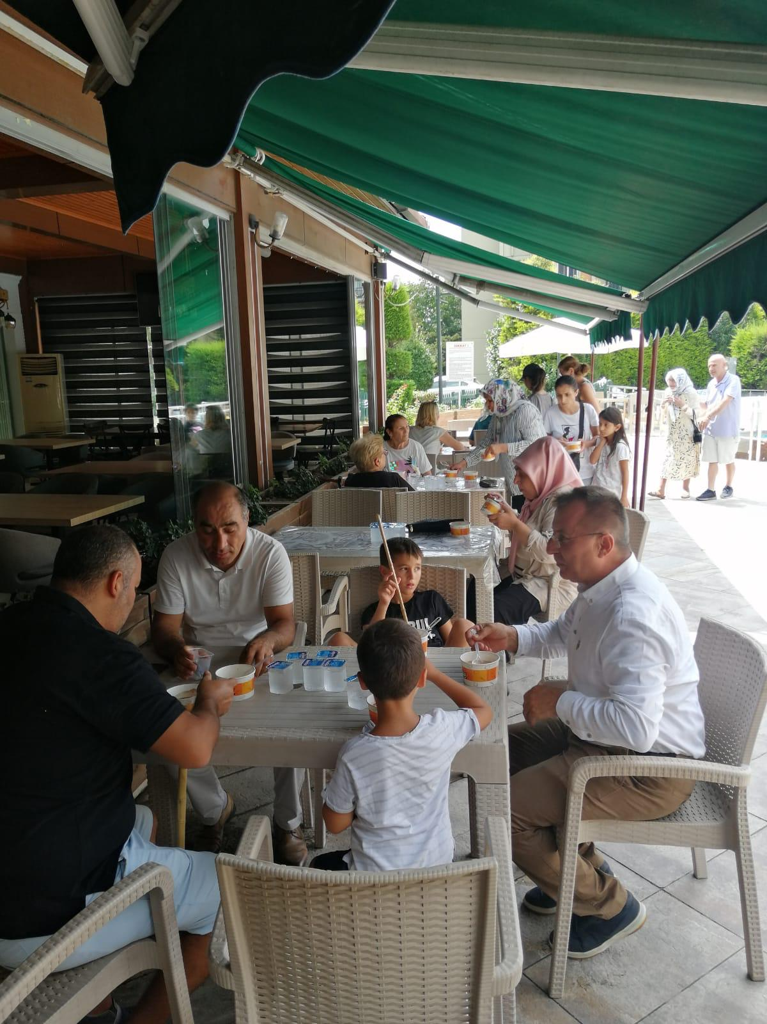

Slide 89
30 Ağustos Zafer Bayramında atamızın huzuruna çelenk bırakma merasimine katıldık.

Slide 90
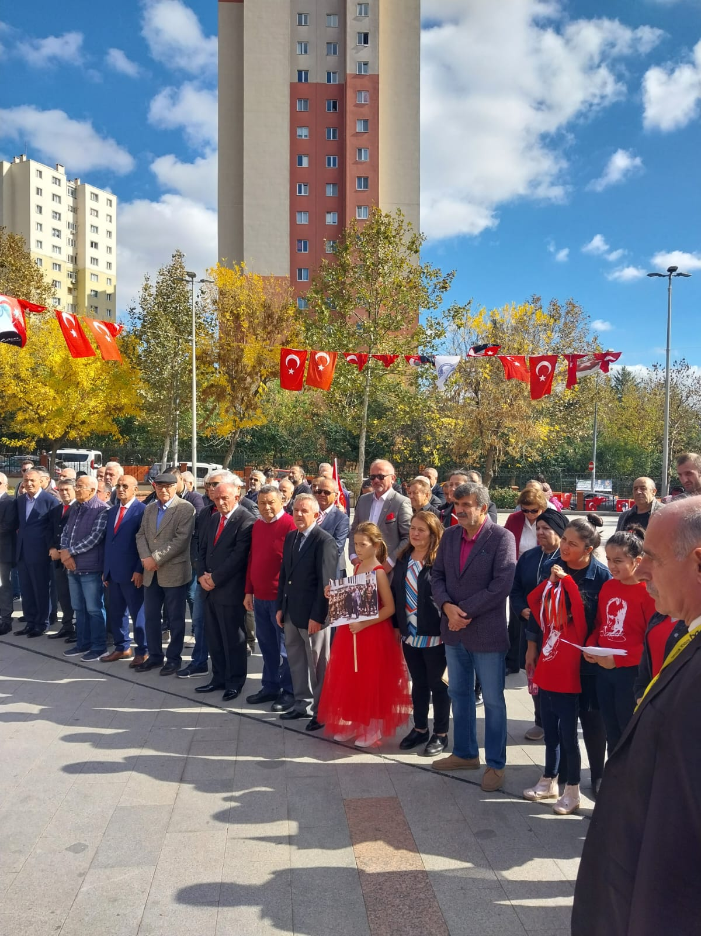
29 Ekim Cumhuriyet Bayramını coşkulu bir şekilde kutladık.

Slide 91
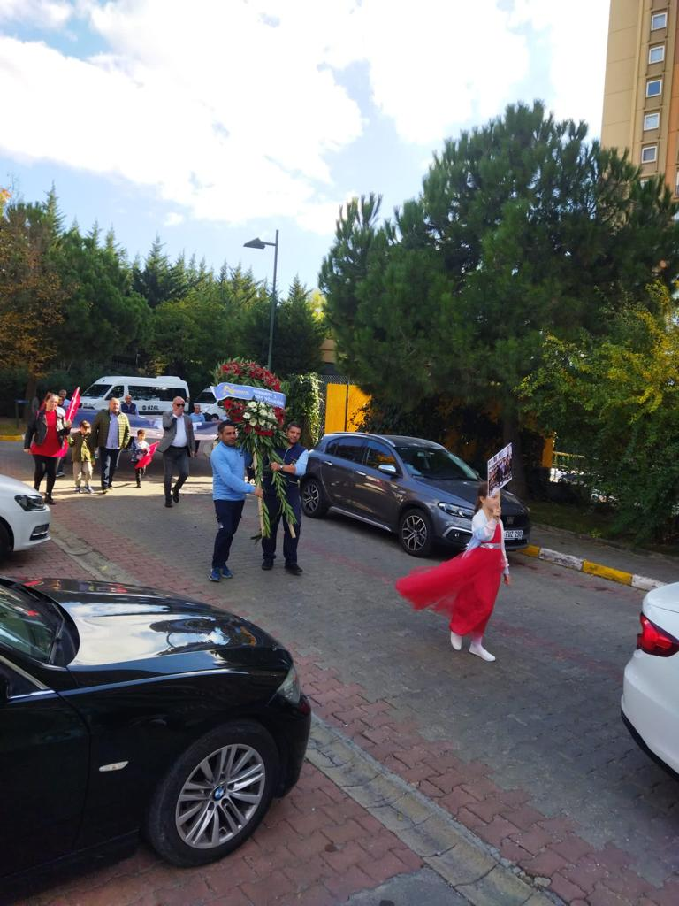
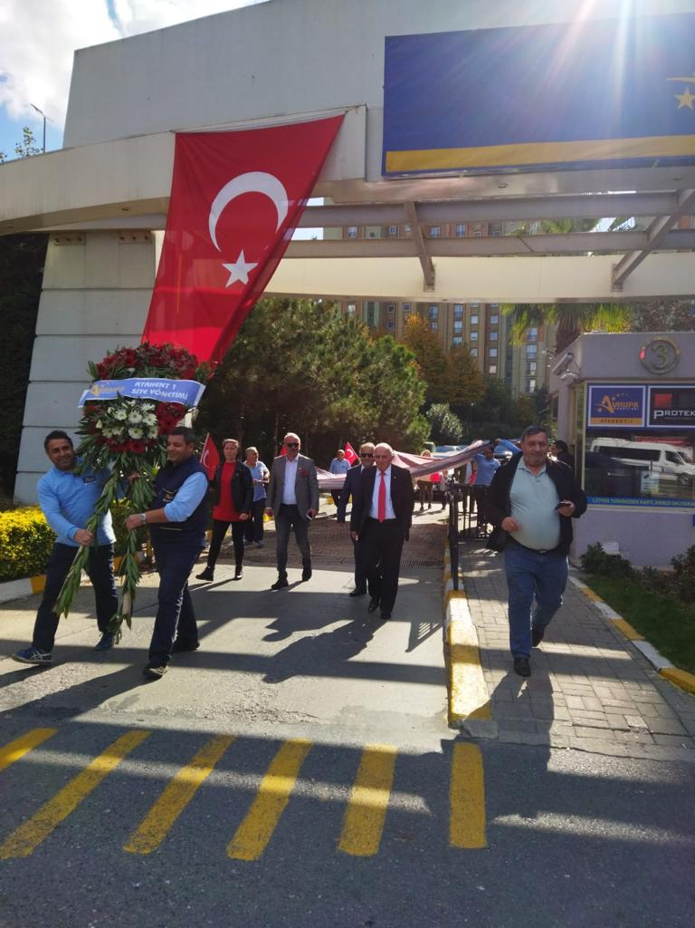

Slide 92
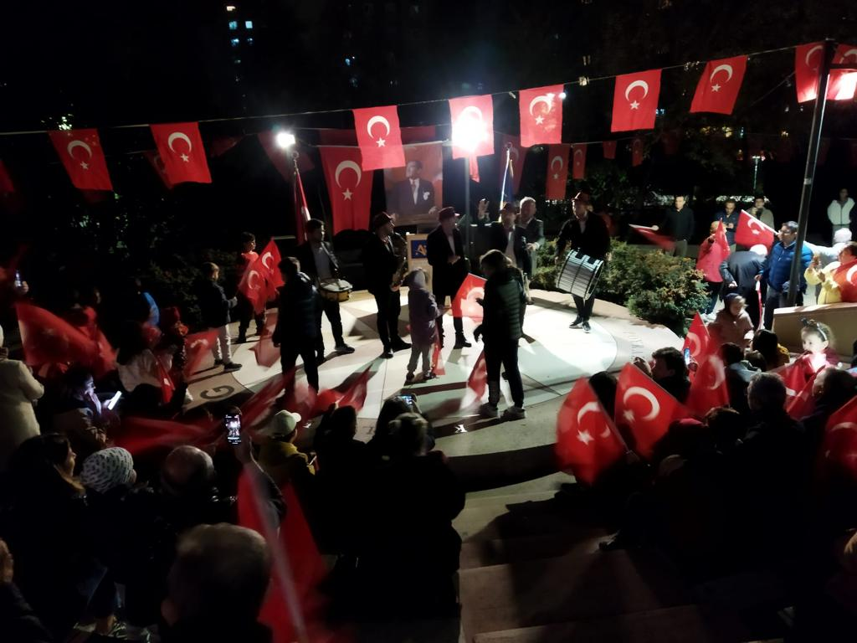
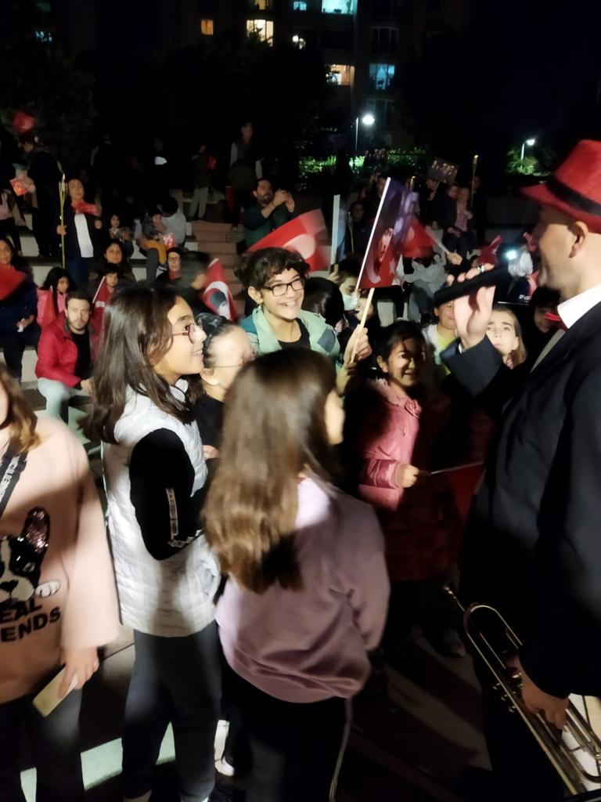

Slide 93
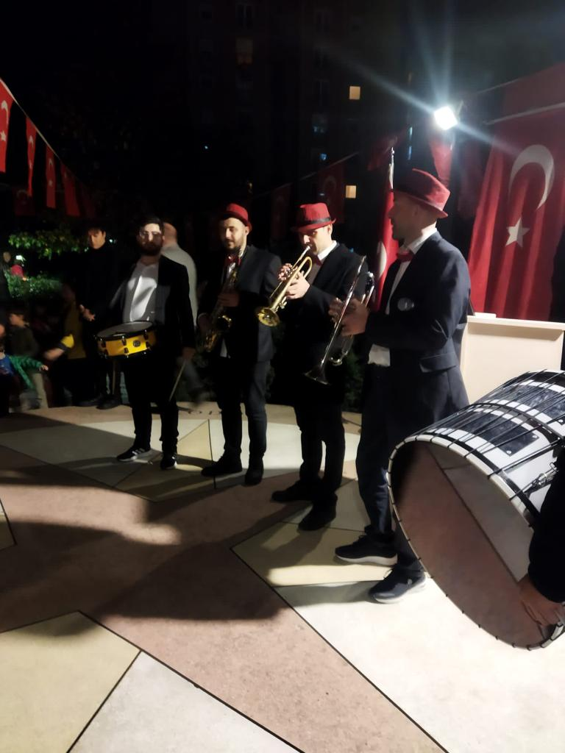
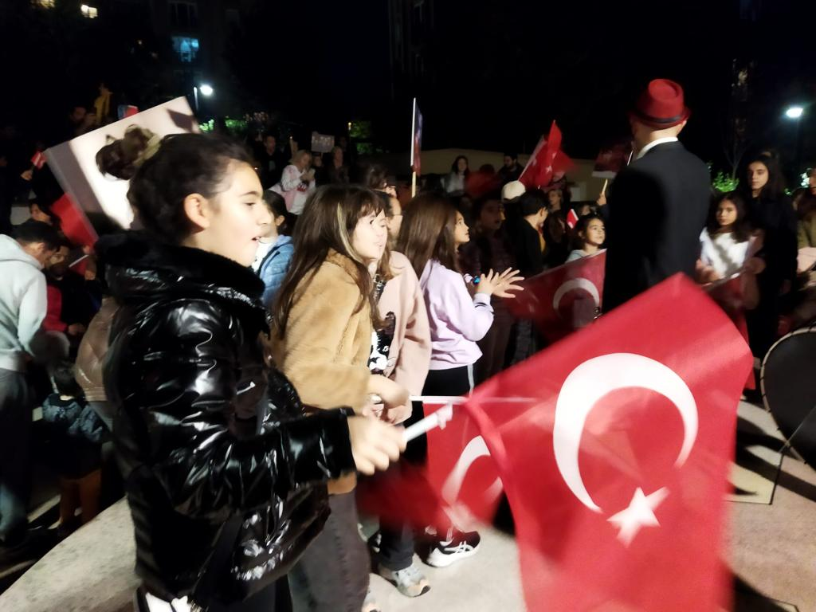

Slide 94
10 Kasım da Atamızı andık.

Slide 95
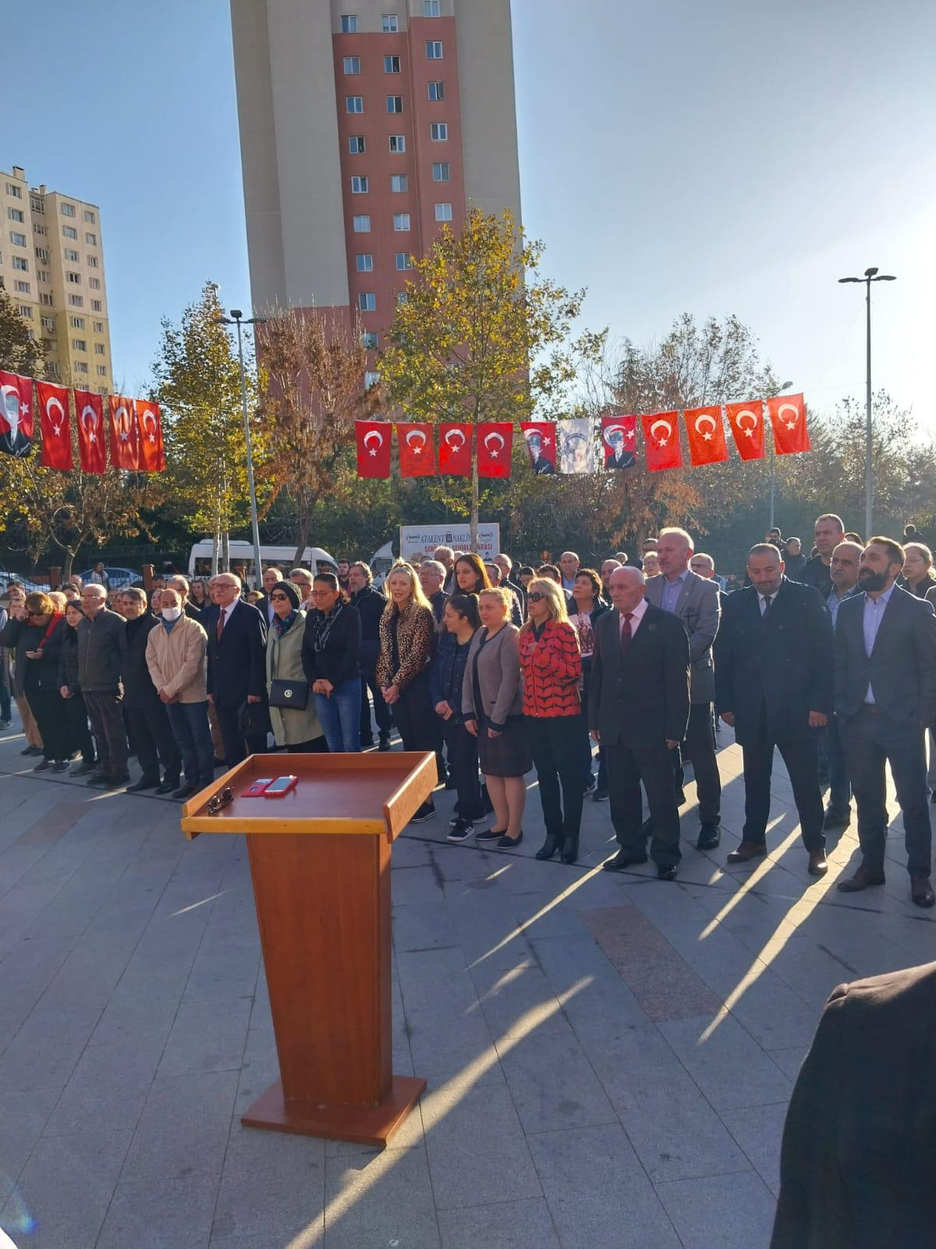
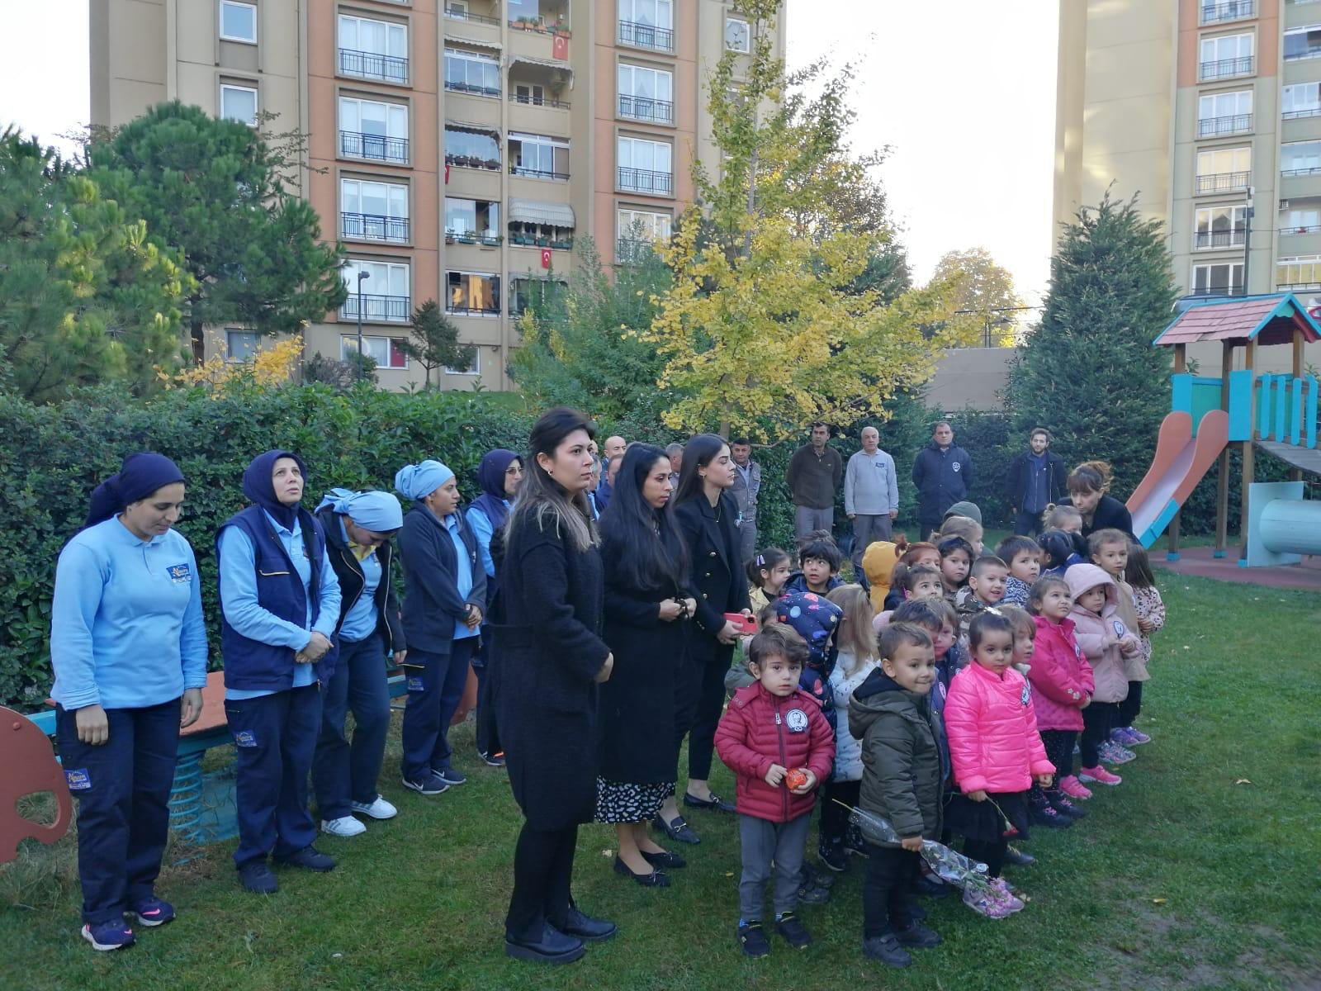

Slide 96
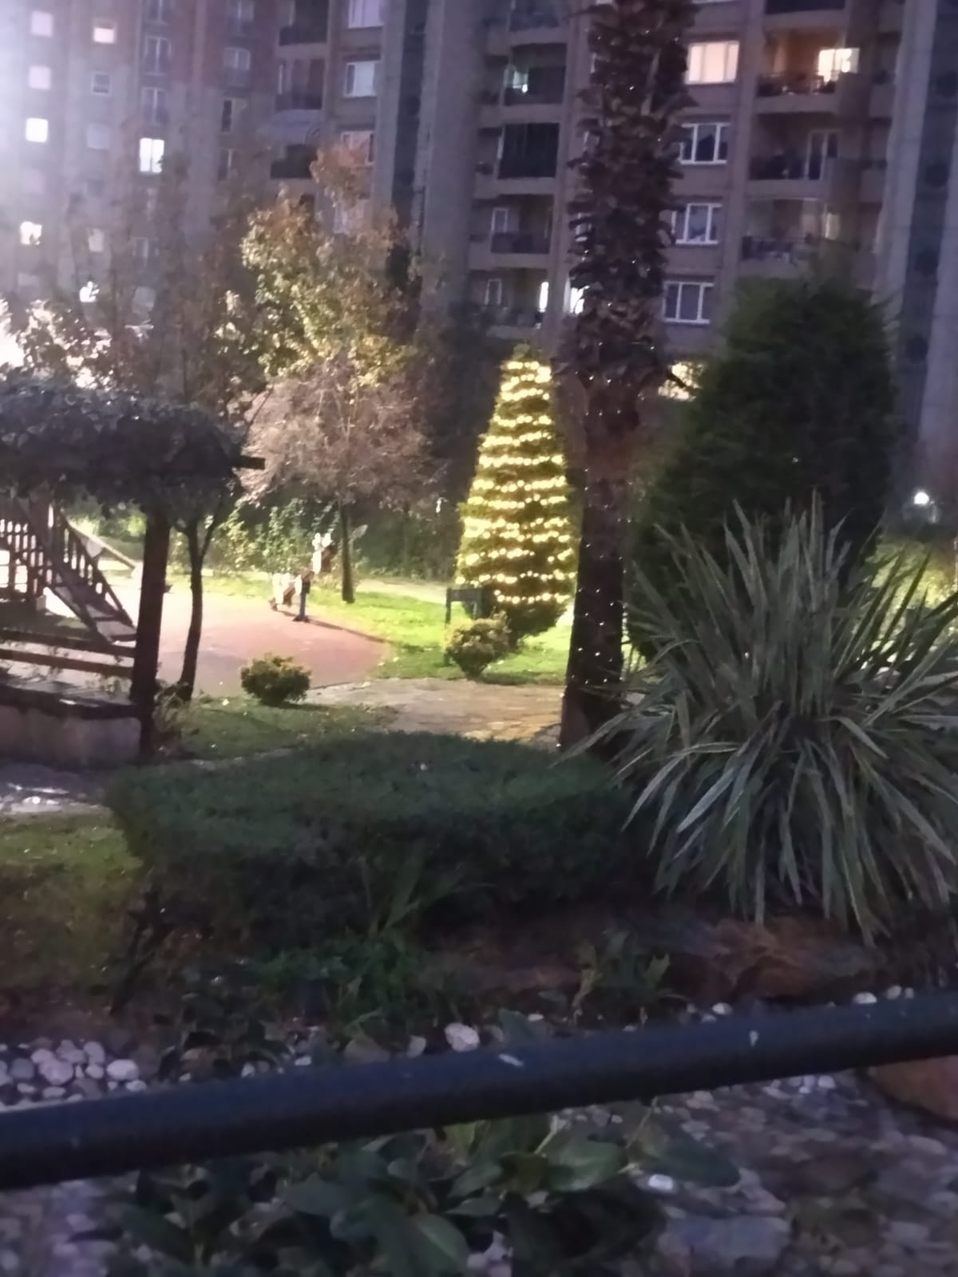
Yılbaşı için site ortak alanını ışıklandırdık.

Slide 97
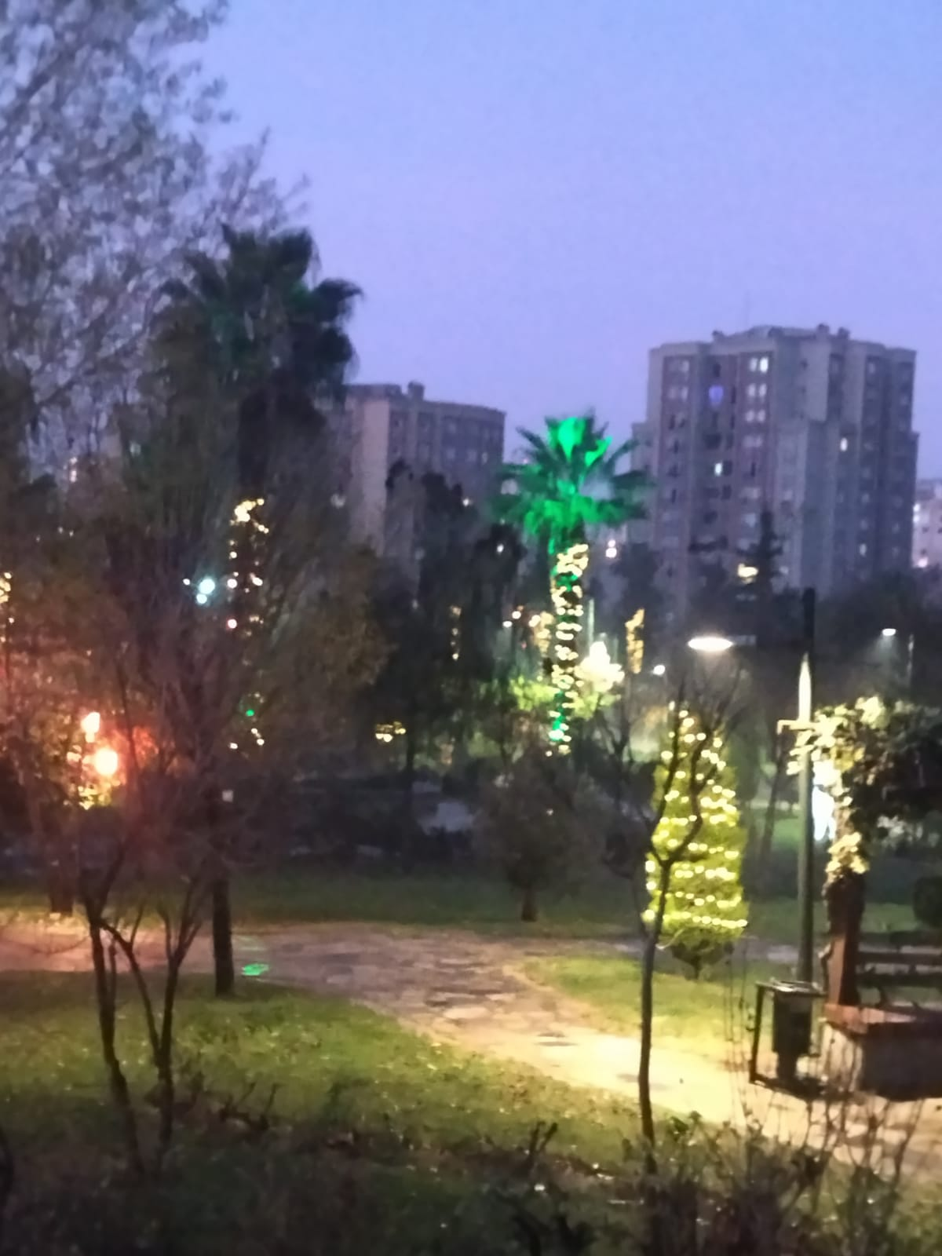
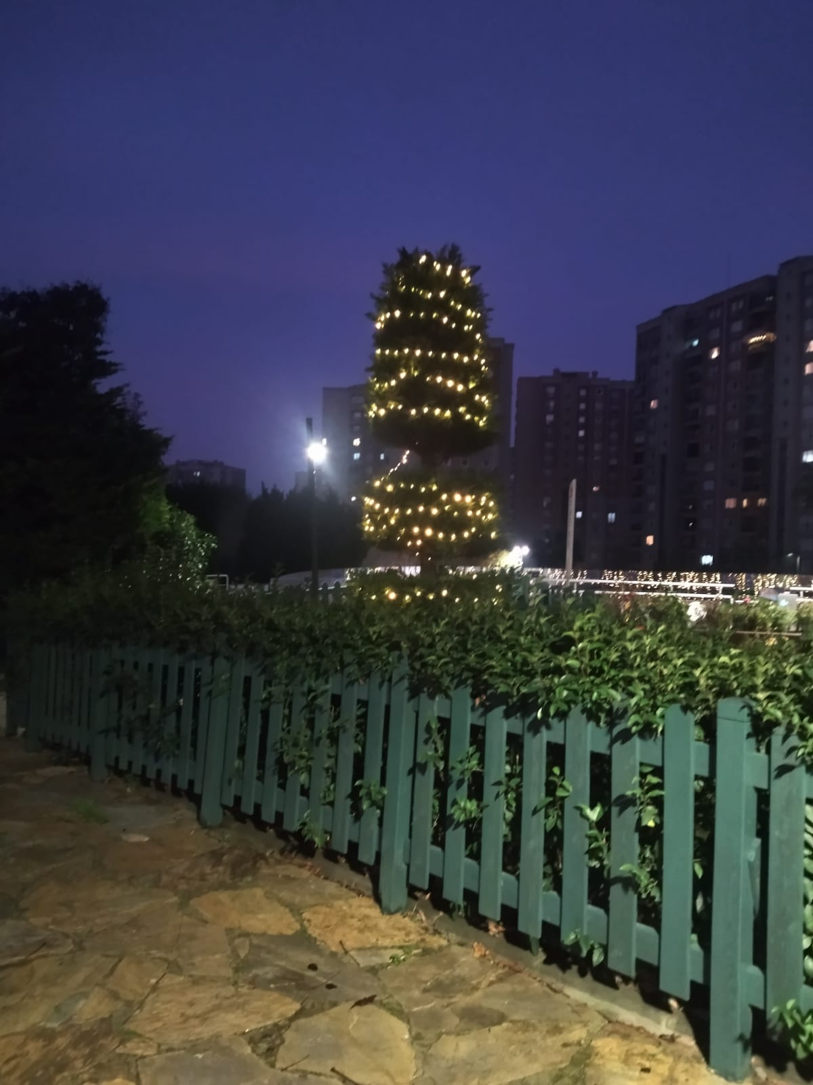

Slide 98
Daire sakinlerimiz ile birlikte yeni yılı coşkulu bir şekilde kutladık.

Slide 99
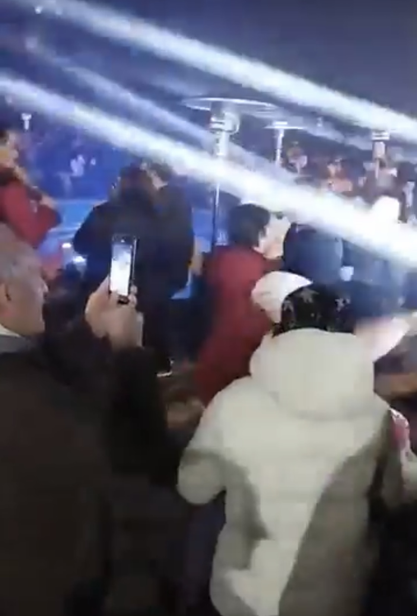
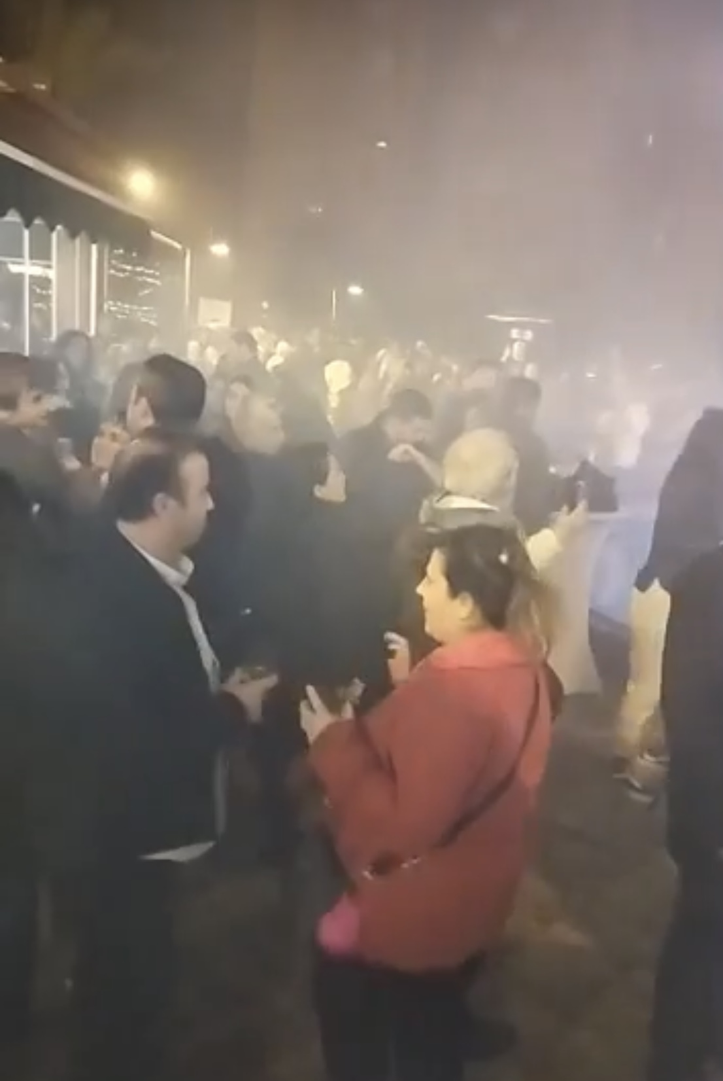

Slide 100
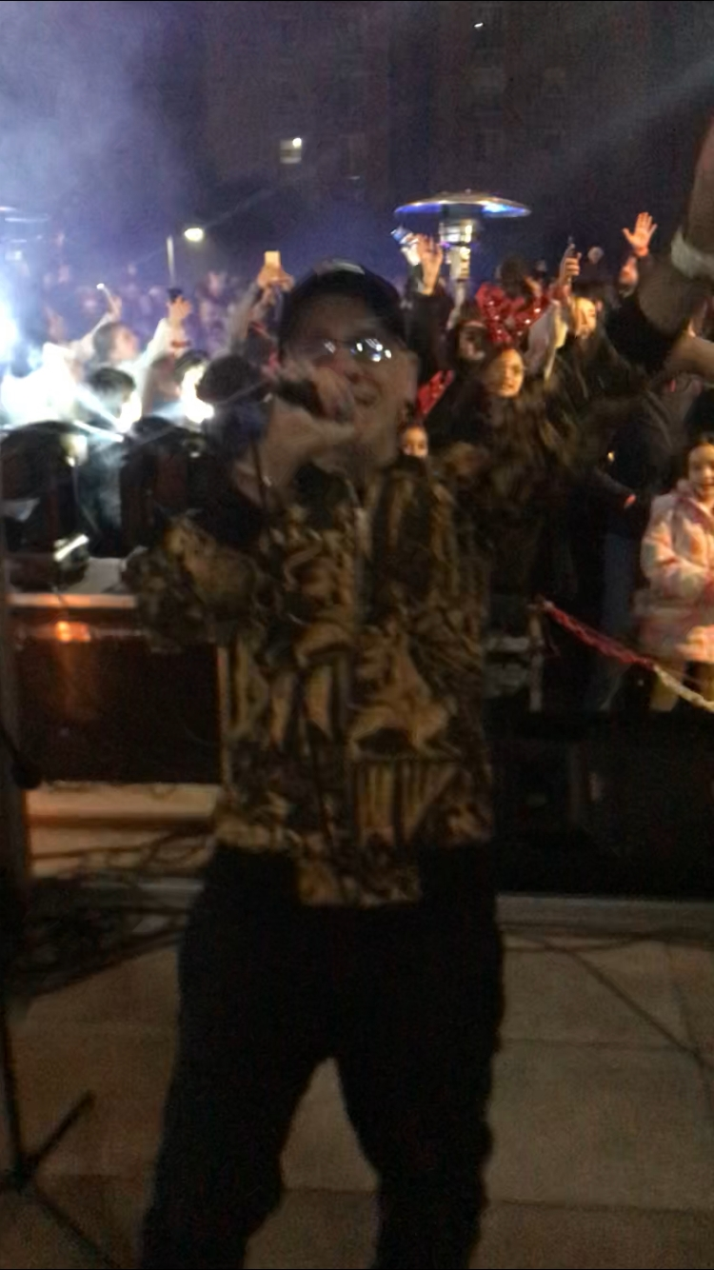
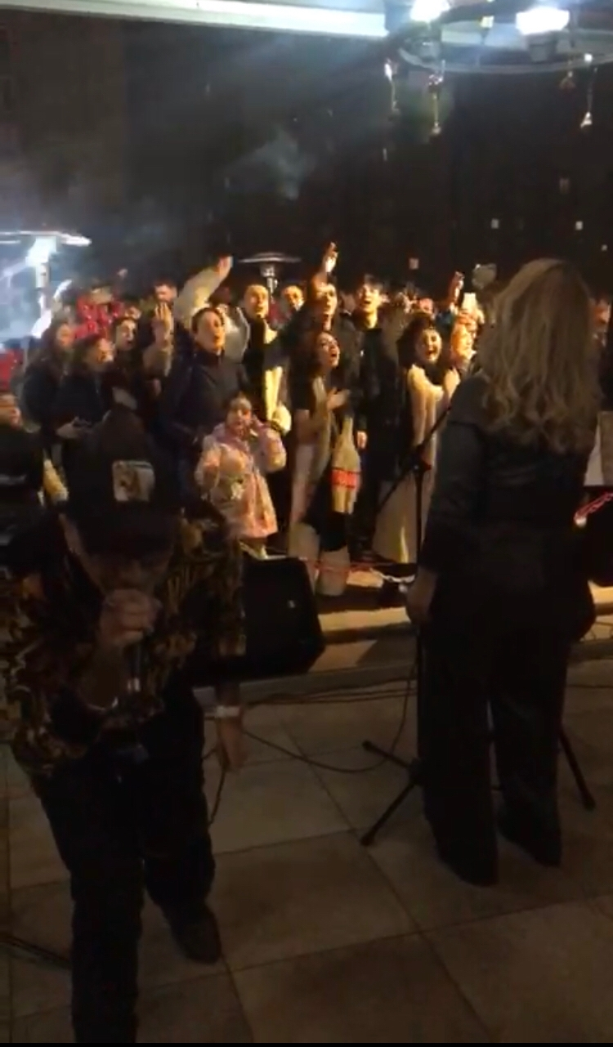

Slide 101
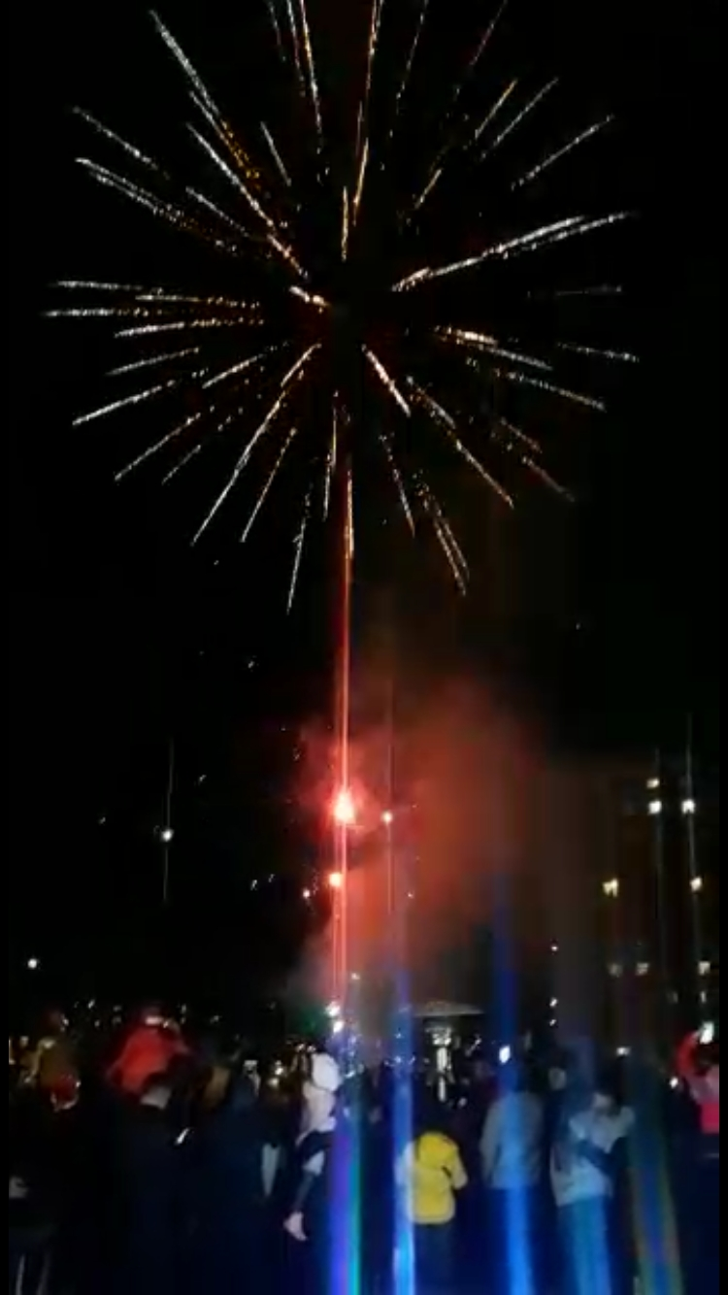
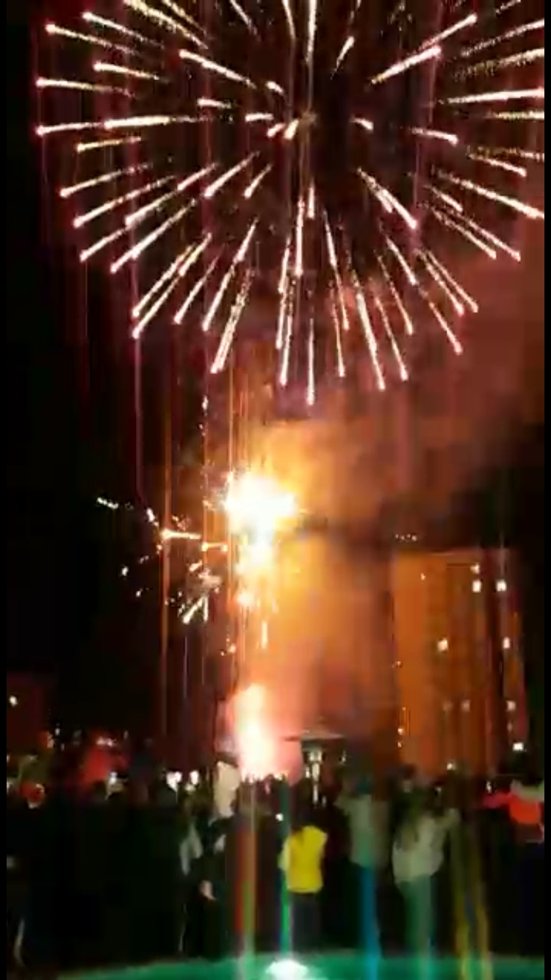

Slide 103
SAYGILARIMIZLA…

